Slide 1
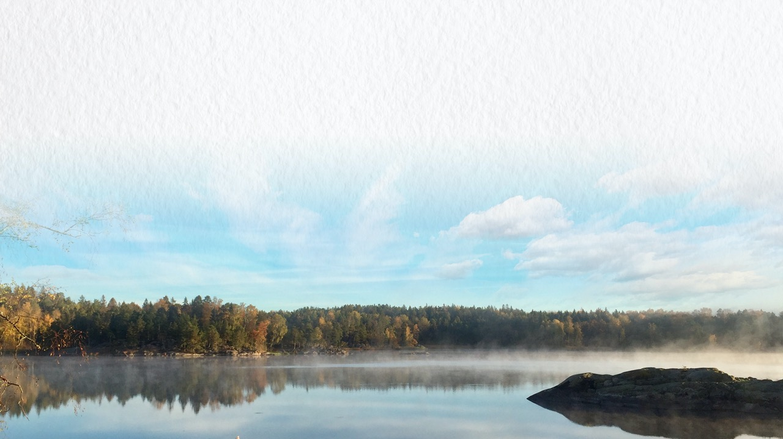


Barn, unga, skärmar och existensen
Fredrik Livheim
Leg. psykolog, medicine doktor, peer-reviewed ACT-trainer, verksam
inom stiftelserna www.29k.org & www.innerdevelopmentgoals.org
utbildare via www.livskompass.se, forskar vid Karolinska Institutet

Slide 2


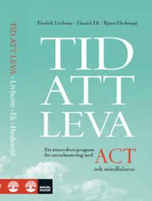
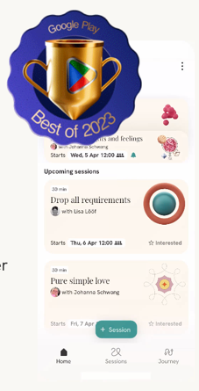
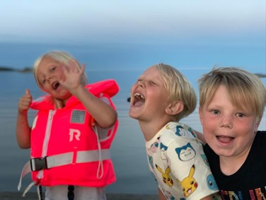
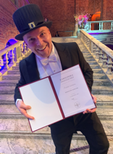
Var mina iakttagelser har sin bakgrund
Forskare & psykolog som jobbat inom fältet 20 år
Skapar självhjälp via appar & internet
Pappa till tre barn som gillar skärm
Notes:
Varav 15 år som forskare kring unga och psykisk hälsa ochohälsa

Slide 3
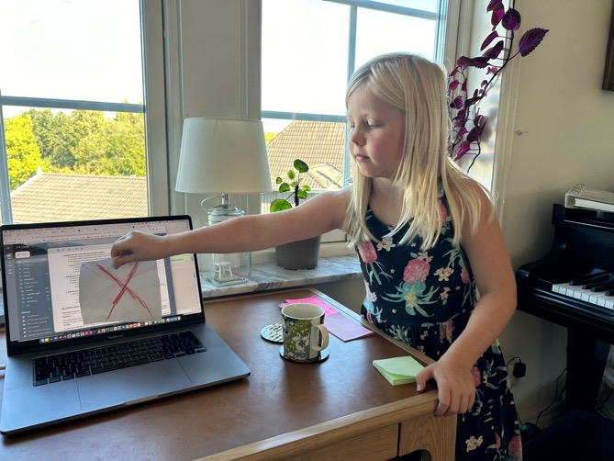
En ny typ av föräldrakontroll
Nyligen uppfann min 7-åring en ny, revolutionerande, enkel och förvånansvärt effektiv föräldrakontroll när hon ville leka med mig…

Slide 4

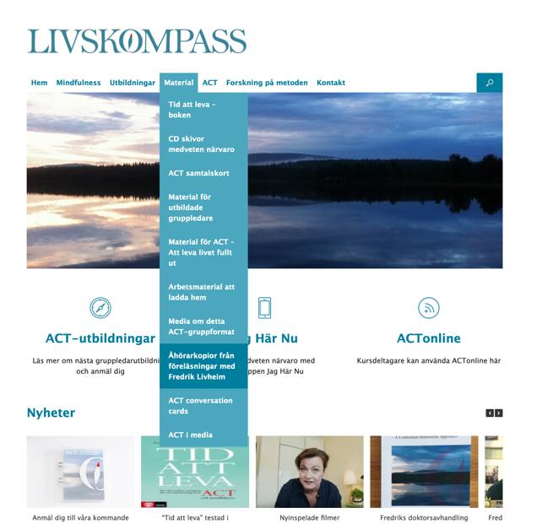
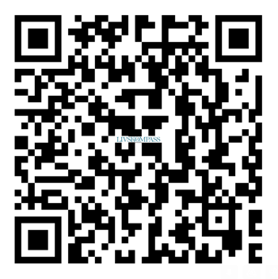
ÅHÖRARKOPIOR
Tillgängliga minst 7
dagar från måndag.
Notes:
Föreläsningen handlar om att livet ofta är härligt och ibland är det riktigt tufft. Fredrik kommer från svåra uppväxtförhållanden och har egen erfarenhet av lidande och psykisk ohälsa. Han kommer att berätta om detta samt om vad som har hjälpt honom att leva livet fullt ut - även när det känns tungt.

Slide 5
ÖVERSIKT
1. EXISTENSIELL STRESS – Utmaningar från existentiella risker, stress, psykisk ohälsa och hur hantera detta
2. ORSAKER TILL PSYKISK OHÄLSA – Djupare rotorsaker samt mer direkta orsaker till psykisk ohälsa
3. BARN, UNGA OCH SKÄRMAR – Folkhälsomyndighetens forskning och rekommendationer. Räcker detta?
4. ATT VARA MÄNNISKA – Och hantera livets upp- och nergångar. Mina tips från kommande bok.
5. DEN DIGITALA PLATTFORMEN 29k AWARE – Hur du kan använda den själv eller med andra
6. TIPS FÖR ATT LÄRA SIG MER – Böcker, program och annat som kan vara till hjälp

Slide 6
ÖVERSIKT
1. EXISTENSIELL STRESS – Utmaningar från existentiella risker, stress, psykisk ohälsa och hur hantera detta
2. ORSAKER TILL PSYKISK OHÄLSA – Djupare rotorsaker samt mer direkta orsaker till psykisk ohälsa
3. BARN, UNGA OCH SKÄRMAR – Folkhälsomyndighetens forskning och rekommendationer. Räcker detta?
4. ATT VARA MÄNNISKA – Och hantera livets upp- och nergångar. Mina tips från kommande bok.
5. DEN DIGITALA PLATTFORMEN 29k AWARE – Hur du kan använda den själv eller med andra
6. TIPS FÖR ATT LÄRA SIG MER – Böcker, program och annat som kan vara till hjälp

Slide 7
Att lyfta blicken mot mega-trender, meta-kris och existentiella hot

Slide 8
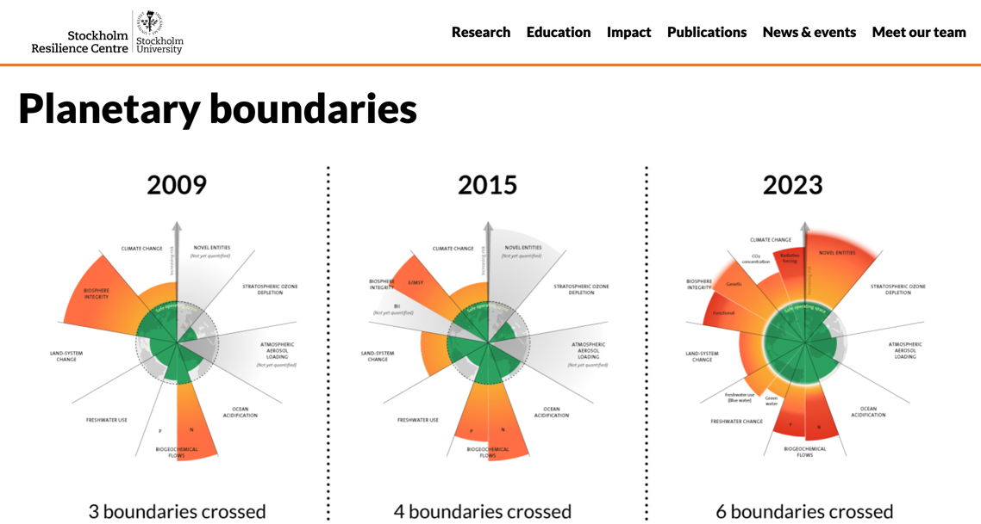

Azote for Stockholm Resilience Centre, Stockholm University. Based on Richardson et al. 2023, Steffen et al. 2015, and Rockström et al. 2009

Slide 9
Azote for Stockholm Resilience Centre, Stockholm University. Based on Richardson et al. 2023, Steffen et al. 2015, and Rockström et al. 2009

Slide 10
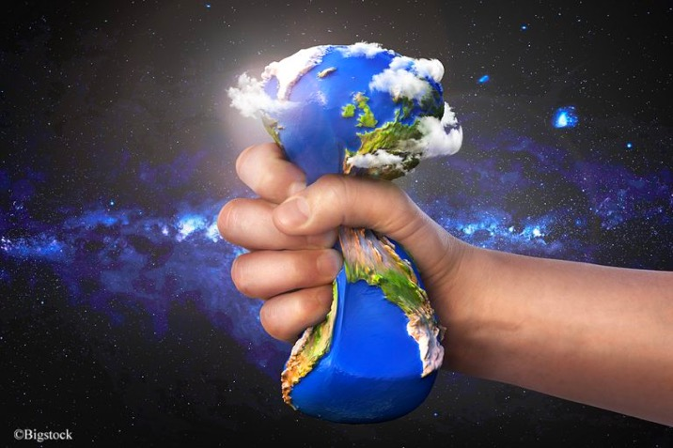
Utmaningar vi står inför
1 augusti 2024
Overshoot day globalt
21 april 2024
Overshoot day för Sverige
Earth Overshoot Day är det datum då mänsklighetens konsumtion av ekologiska resurser och tjänster under ett givet år överstiger vad jorden kan återskapa under samma år.
Om vi inte förändrar vårt sätt att leva inom planetens gränser riskerar vi att gå under

Slide 11

Fråga: Hur ser unga på framtiden? (16-25 år)
Ett av påståendena 10 000 unga fick ta ställning till:
”Mänskligheten är redan dödsdömd”
Hur många procent svarade ja på denna fråga?
1. 7 %
X. 23 %
2. 56 %
Hickman et al 2021 Lancet Planet Health 2021
Notes:
Cantrils stege (8) finns med i Skolbarns hälsovanor sedan 2001/02 för att mäta livstillfredsställelse. Frågan lyder: ”Om du tänker på ditt liv i största allmänhet, var tycker du att du står just nu?”. Instrumentet har formen av en stege och används för att skatta tillfredsställelse med livet på en skala där 0 står för det sämsta tänkbara livet och 10 för det bästa tänkbara livet. Här presenteras medelvär-den för olika grupper.
Mår bra psykiskt 16-19 år : Killar = 80%, tjejer 75%
Källa: https://www.folkhalsomyndigheten.se/livsvillkor-levnadsvanor/psykisk-halsa-och-suicidprevention/statistik-psykisk-halsa/statistik-om-ungas-psykiska-halsa/

Slide 12
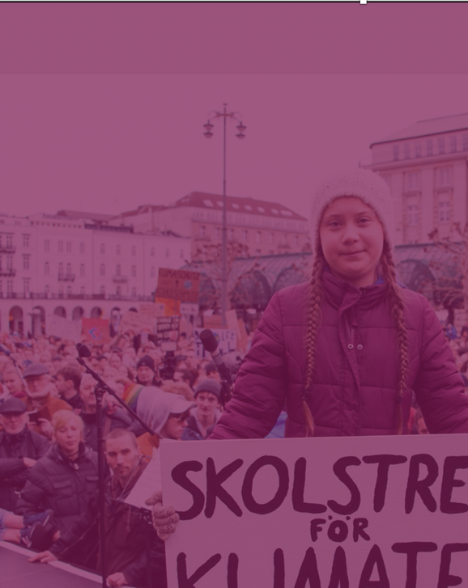

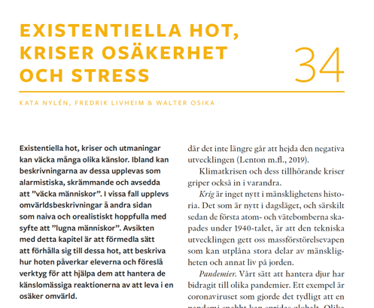

Vi står inför nya hot
46 %
- Unga svenskar känner hopplöshet
(Novus 2021)
56%
- Youth globally says ”Humanity is doomed”
(The Lancet 2021)
Pandemier, Informationskrig
(fake news, war on sensemaking)
Klimatkris
(e.g. mass extinction &
and nature disasters)
Existensiella hot
(e.g. nuclear weapons,
large scale wars and AI)
Notes:
Novusrapport 2021. Barn och unga om klimatet. Rapport 17632
https://varabarnsklimat.se/wp-content/uploads/2021/12/Novusrapport-17632_Barn-och-unga-om-klimatet-2021_211101.pdf
unga 12-18
Antal intervjuer:
500
Fältperiod 2 – 11 oktober 2021
Hickman et al 2021 Lancet Planet Health 2021; 5: e863–73
10 000 unga, 16-25 år, 55.7 % Humanity is doomed
Climate anxiety in children and young people and their beliefs about government responses to climate change: a global survey
Caroline Hickman*, Elizabeth Marks*, Panu Pihkala, Susan Clayton, R Eric Lewandowski, Elouise E Mayall, Britt Wray, Catriona Mellor, Lise van Susteren
Summary
Background Climate change has important implications for the health and futures of children and young people, yet they have little power to limit its harm, making them vulnerable to climate anxiety. This is the first large-scale investigation of climate anxiety in children and young people globally and its relationship with perceived government response.
Methods We surveyed 10 000 children and young people (aged 16–25 years) in ten countries (Australia, Brazil, Finland, France, India, Nigeria, Philippines, Portugal, the UK, and the USA; 1000 participants per country). Invitations to complete the survey were sent via the platform Kantar between May 18 and June 7, 2021. Data were collected on participants’ thoughts and feelings about climate change, and government responses to climate change. Descriptive statistics were calculated for each aspect of climate anxiety, and Pearson’s correlation analysis was done to evaluate whether climate-related distress, functioning, and negative beliefs about climate change were linked to thoughts and feelings about government response.
Findings Respondents across all countries were worried about climate change (59% were very or extremely worried and 84% were at least moderately worried). More than 50% reported each of the following emotions: sad, anxious, angry, powerless, helpless, and guilty. More than 45% of respondents said their feelings about climate change negatively affected their daily life and functioning, and many reported a high number of negative thoughts about climate change (eg, 75% said that they think the future is frightening and 83% said that they think people have failed to take care of the planet). Respondents rated governmental responses to climate change negatively and reported greater feelings of betrayal than of reassurance. Climate anxiety and distress were correlated with perceived inadequate government response and associated feelings of betrayal.
Interpretation Climate anxiety and dissatisfaction with government responses are widespread in children and young people in countries across the world and impact their daily functioning. A perceived failure by governments to respond to the climate crisis is associated with increased distress. There is an urgent need for further research into the emotional impact of climate change on children and young people and for governments to validate their distress by taking urgent action on climate change.

Slide 13
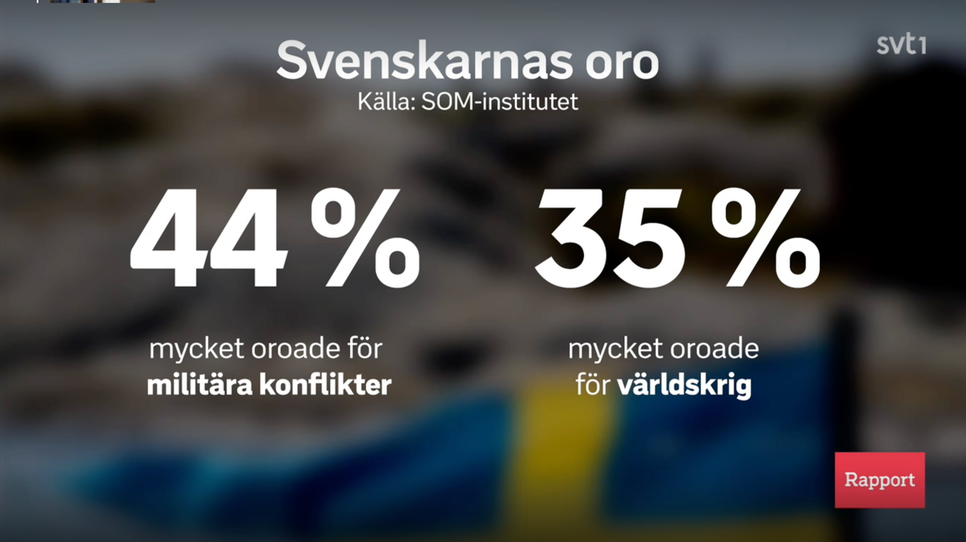
Notes:
Från Rapport Sön 2 mar 19:30 • 25 min
Källa, kommande rapport SOM-isntitutet
Undersökningen gjordes hösten 2024, dvs innan Donald Trump belv vald och dom senaste stormiga veckorna i säkerhetspolitiken

Slide 14
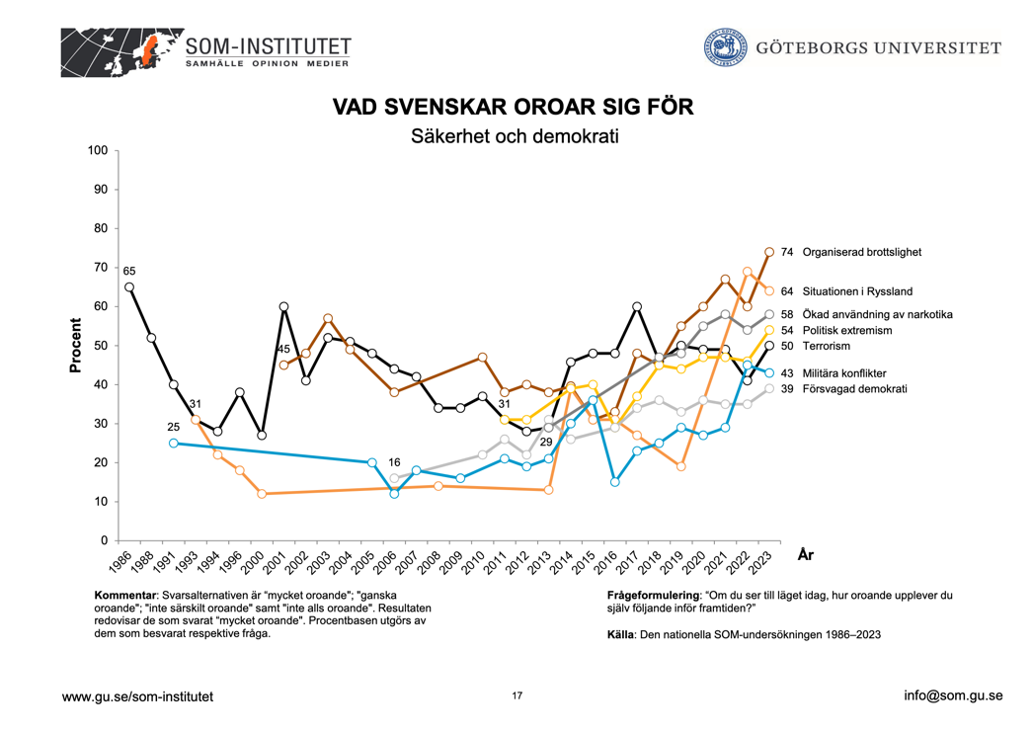
Notes:
Från https://www.gu.se/sites/default/files/2024-04/Svenska%20trender%201986-2023_0.pdf
Den nationella SOM-undersökningen
Varje år svarar mellan 10 000 och 20 000 svenskar på SOM-institutets frågor som rör
allt från politik och massmedier till ämnen som livsstil, hälsa och fritidsvanor.
Den nationella SOM-undersökningen är den mest omfattande undersökningen och
har genomförts varje höst sedan 1986 med ett slumpmässigt urval personer boende
i Sverige. Från och med 2022 års undersökning är åldersintervallet 16–90 år
Mätningarna genomförs som flera delundersökningar med olika inriktningar. Under
2023 hade varje delundersökning ett urval om 3 750 personer.

Slide 15
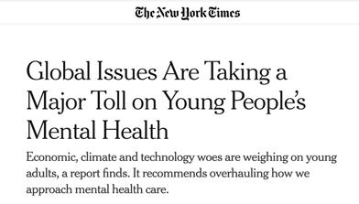
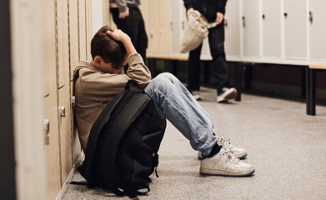
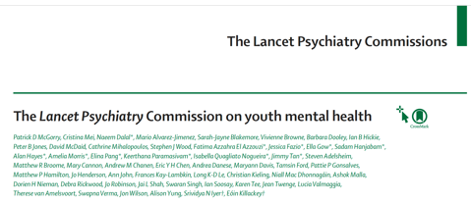
En skarp varning från forskare i The Lancet
Ett stort antal forskare har kartlagt psykisk ohälsa bland unga globalt och säger bland annat…
Den psykiska hälsan hos ungdomar och unga vuxna har försämrats delvis på grund av "skadliga megatrender" som ekonomisk ojämlikhet, oreglerade sociala medier, osäker arbetsmarknad och klimatförändringar, vilket skapar en dyster nutid och framtid för unga i många länder,
/…/
Data pekar tydligt på ett allt sjukare samhälle. Ingen kan längre påstå att de är ovetande.
Från slutsatser:
Skadorna som en kombination av dessa megatrender orsakar, är djupa och omfattande, både inom samhällen och globalt. Man skulle kunna hävda att unga människor kommunicerar varningssignalerna för vår moderna värld och pekar på att vårt samhälle och vår värld har allvarliga problem.
/…/
Den mentala hälsokrisen bland unga är mer än bara en varningssignal, och nu kan vara vår sista chans att agera.
Notes:
Psychological flexibility means “contacting the present moment fully as a conscious human being, and based on what the situation affords, changing or persisting in behavior in the service of chosen values”.

Slide 16



Ökar psykisk ohälsa i Sverige?
1. Kan det vars så att ökad psykisk ohälsa beror på att vi har skapat en
ohållbar värld som skapar lidande?
2. Kan det vi ser vara en en sund reaktion på osunda förhållanden?
Notes:
Do white background

Slide 17
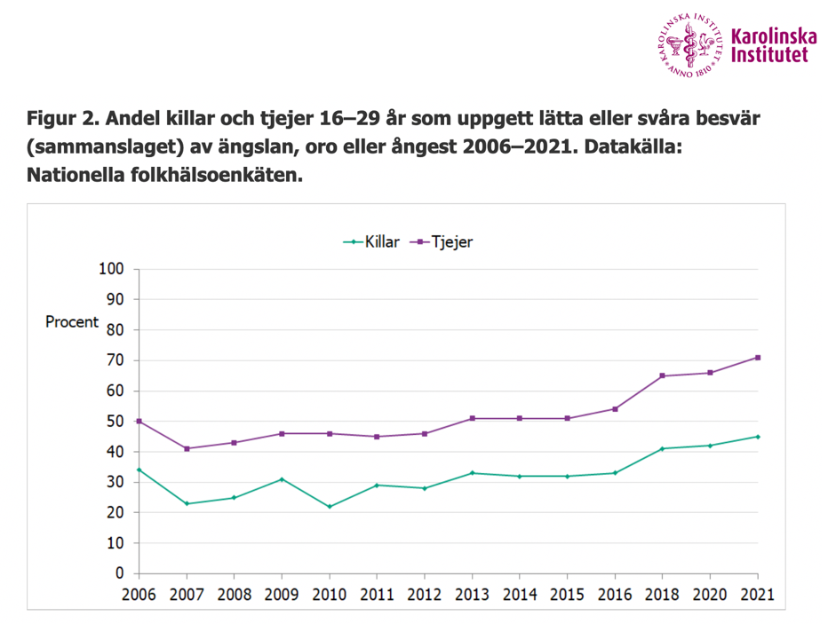
Tjejer ökning:
40% (50% till 70%)
Killar ökning:
29% (35% till 45%)

Slide 18
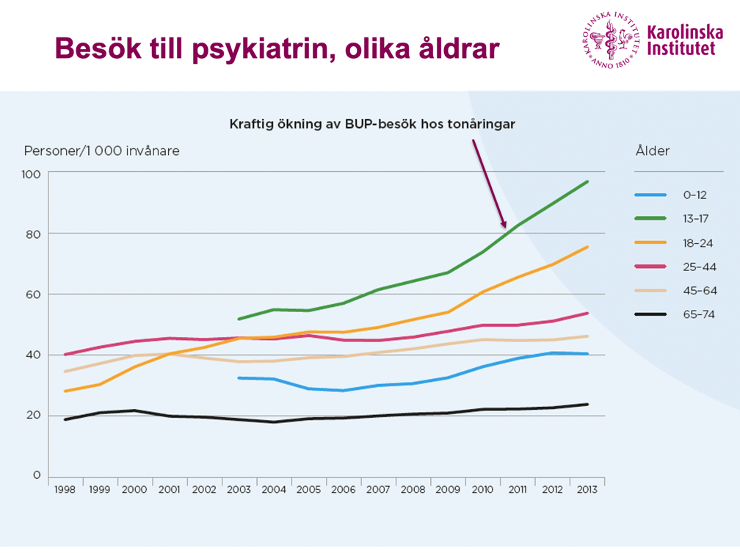

Slide 19
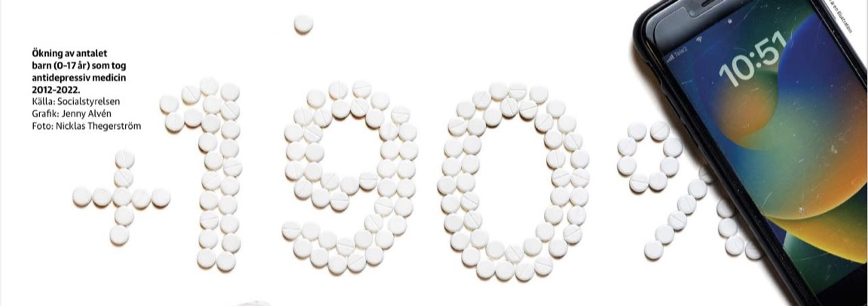
We are facing a new mental health crisis
190% increase in antidepressants youth 0-17 years between 2012 - 2022 in sweden
Notes:
In all countries, mental health conditions are
highly prevalent. About one in eight people in the
world live with a mental disorder. The prevalence
of different mental disorders varies with sex and
age. In both males and females, anxiety disorders
and depressive disorders are the most common.
Suicide affects people and their families from
all countries and contexts, and at all ages.
Globally, there may be 20 suicide attempts
to every one death, and yet suicide accounts
for more than one in every 100 deaths. It is a
major cause of death among young people.
For example, estimates put the rise in both
anxiety and depressive disorders at more than
25% during the first year of the pandemic. At
the same time, mental health services have
been severely disrupted and the treatment gap
for mental health conditions has widened.

Slide 20
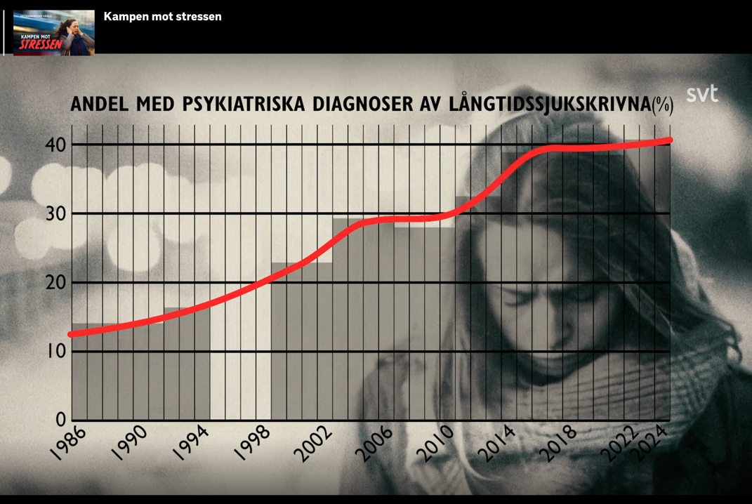

Notes:
Stressrealterade sjukskrivningar är det som ökar mest.

Slide 21
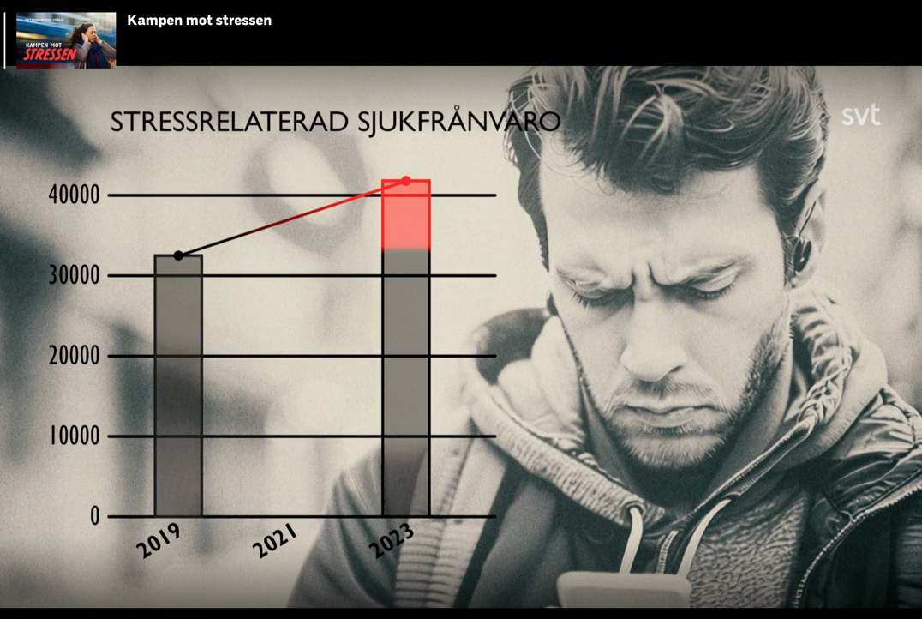
Notes:
Ökning med 30% bara senaste 4 åren

Slide 22
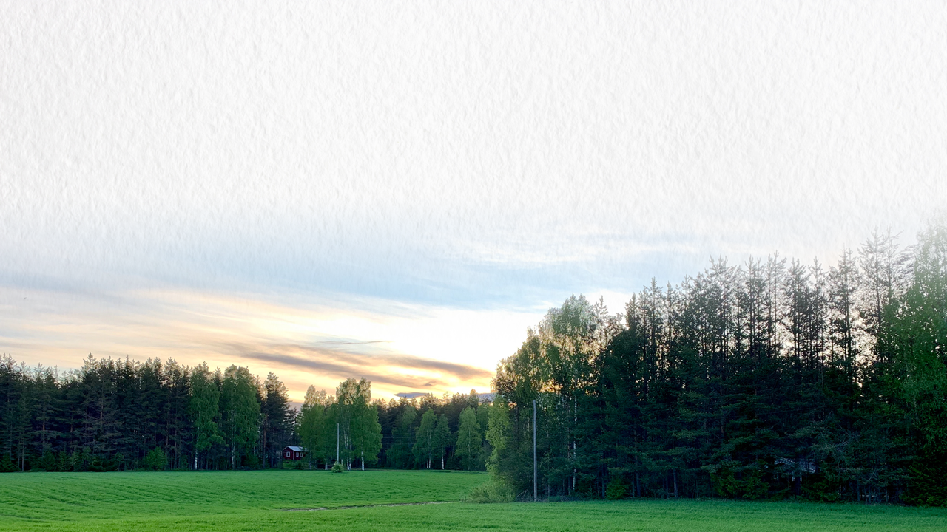
VAD STRESSAR OSS MÄNNISKOR?
1.
Saker eller situationer som är
NYA
3.
Saker eller situationer som vi
INTE KAN PÅVERKA
2.
Saker eller situationer som är
OFÖRUTSÄG-
BARA
(Mason, 1968)
10

Slide 23
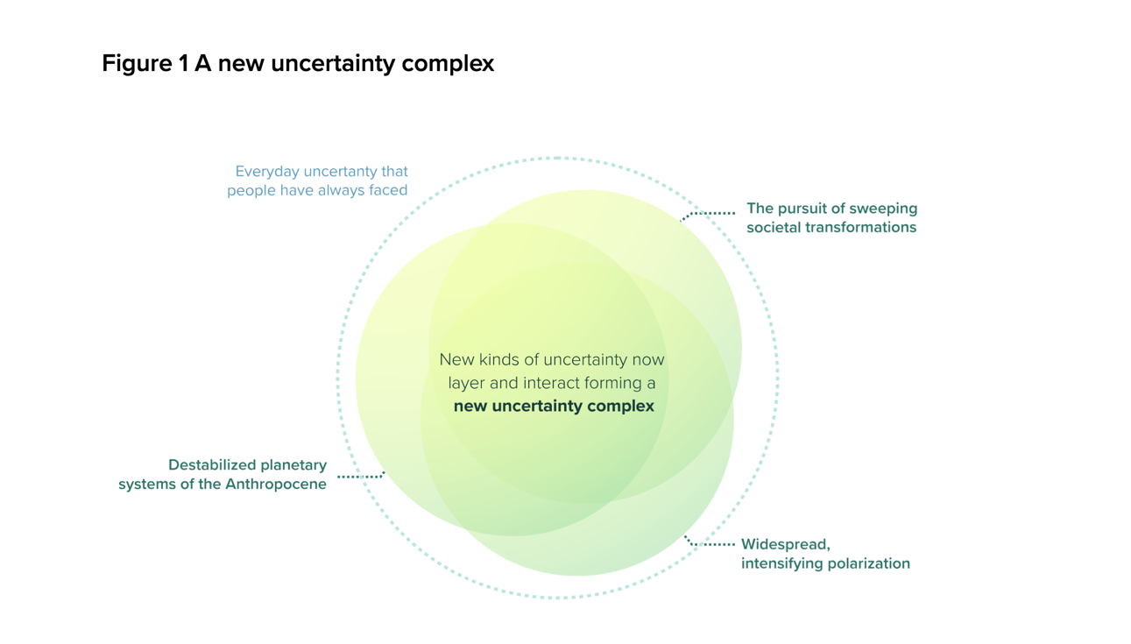

Ett nytt osäkerhetskomplex
1. Vardags-osäkerhet som
människor alltid mött
3. Stora samhälleliga
förändringar
Nya former av osäkerhet som läggs på varandra, interagerar och skapar ett
nytt osäkerhetskomplex
2. Destabilisering av planetära system och systemkollaps orsakade av mänskligheten
4. Storskalig och intensifierad
polarisering
Notes:
Är det något som stressar oss människor så är det saker som är:
1. Nya.
2. Oförutsägbara
3. Opåverkbara
(tänk tex bli arbetslös, pandemin)

Slide 24
Ett nytt osäkerhetskomplex
1. Vardags-osäkerhet som
människor alltid mött
Livet har alltid innehållit osäkerhet om t.ex. framtid, sjukdom, möjligheter och utmaningar
3. Stora samhälleliga
förändringar
Vi inser att vi behöver göra stora samhälleliga omställningar, men det är inte tydligt hur detta ska gå till eller vad det kommer att innebära för mig som individ.
Nya former av osäkerhet som läggs på varandra, interagerar och skapar ett
nytt osäkerhetskomplex
2. Destabilisering av planetära system och systemkollaps orsakade av mänskligheten
Klimatkris, global uppvärmning och andra tecken på systemkollaps börjar bli synliga och tydliga
4. Storskalig och intensifierad
polarisering
För att hantera osäkerhet och komplexitet börjar vi förenkla världen, se svart-vitt och polarisera mot varandra.

Slide 25
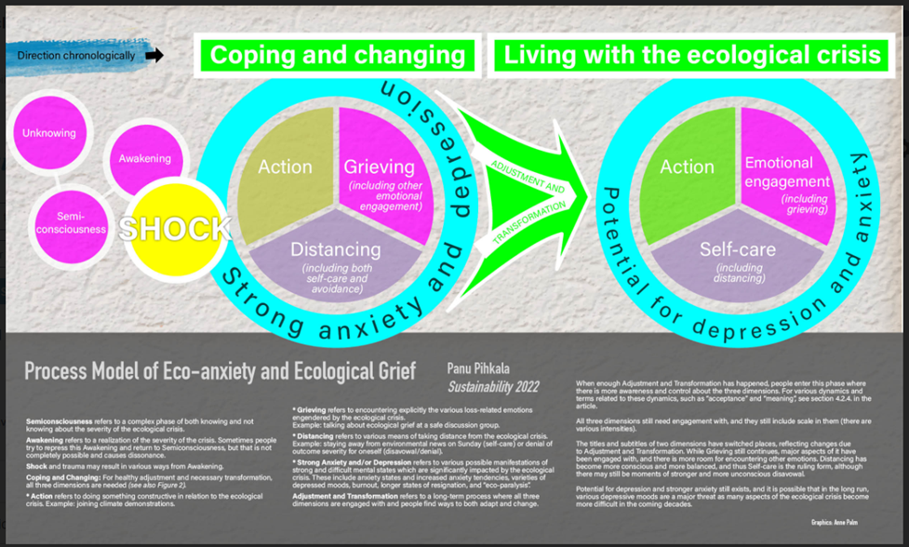

Slide 26
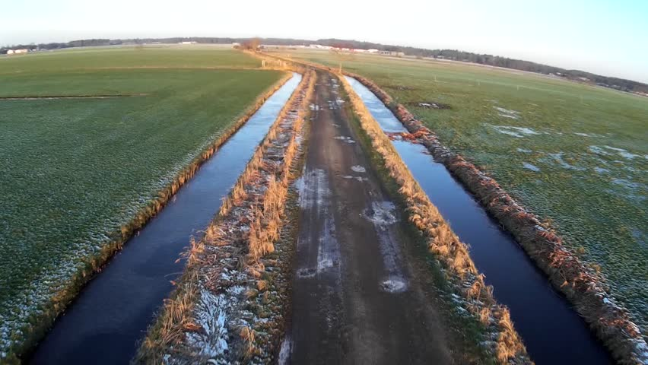
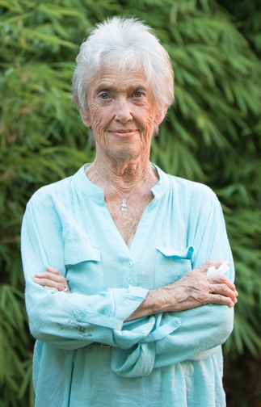
Vad hindrar oss att ställa om?
Jag ser vägen vi är på mot framtiden som att det finns ett dike på vardera sida. Vi måste hålla fast vid varandra för att inte falla ner i diket till höger eller vänster.
I det ena diket finns panik och hysteri,
i det andra, förlamning och att vi stänger av.
- Joanna Macy
Notes:
Joanna Macy (nu 94 år)
Klimatforskare
Klimataktivist
Buddhistisk psykologi

Slide 27
ÖVERSIKT
1. EXISTENSIELL STRESS – Utmaningar från existentiella risker, stress, psykisk ohälsa och hur hantera detta
2. ORSAKER TILL PSYKISK OHÄLSA – Djupare rotorsaker samt mer direkta orsaker till psykisk ohälsa
3. BARN, UNGA OCH SKÄRMAR – Folkhälsomyndighetens forskning och rekommendationer. Räcker detta?
4. ATT VARA MÄNNISKA – Och hantera livets upp- och nergångar. Mina tips från kommande bok
5. DEN DIGITALA PLATTFORMEN 29k AWARE – Hur du kan använda den själv eller med andra
6. TIPS FÖR ATT LÄRA SIG MER – Böcker, program och annat som kan vara till hjälp

Slide 28
Möjliga rotorsaker till globala kriser?
Kan vi ställa om mot en hållbar och välmående värld?

Slide 29
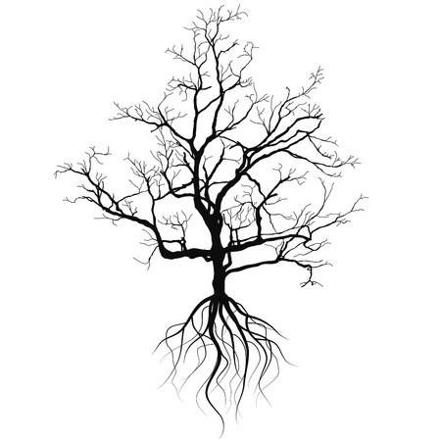
F
polarization
climate change
war
political crisis
species extinction
conflict
Caption

Slide 30
F
polarization
climate change
war
political crisis
species extinction
conflict
En relationell kris
Kriser, ohälsa och ohållbara planetära system uppkommer som effekter när vi inte är i:
- djup kontakt med oss själva
- djup kontakt med varandra
- djup kontakt med naturen
(- samt bristande relation med föregående-,
och kommande generationer)
Ives, Wamsler et al 2023
disconnect from
SELF
disconnect from
OTHERS
disconnect from
PLANET
Caption
Notes:
(Ives et al 2023)
Ives, Wamsler et al 2023 IMAGINE p 2779:
In this light, it is the quality of our relationships—
with ourselves, others and the biosphere—that creates (sustainable
or unsustainable) cultures and structures. Accordingly,
sustainability scholars have increasingly highlighted
that sustainability crisis can—and must—be understood as
relational in the sense that they reflect a separation or disconnection
to our self, others, and the planet as a whole (Ives
et al. 2018; Oliver et al. 2022; Walsh et al. 2021; Artmann
2023; Wamsler et al. 2021).

Slide 31

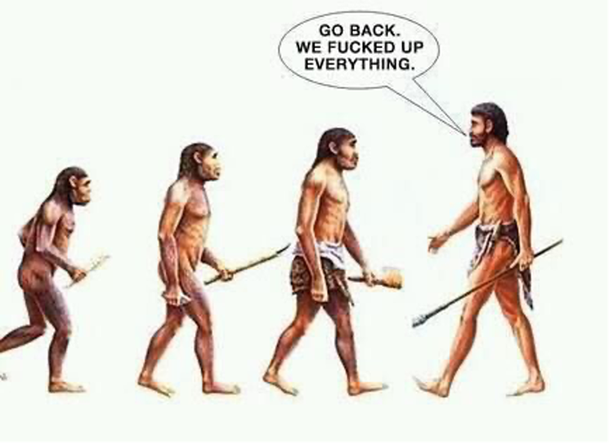
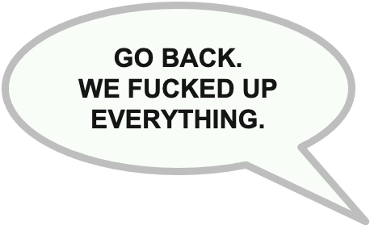
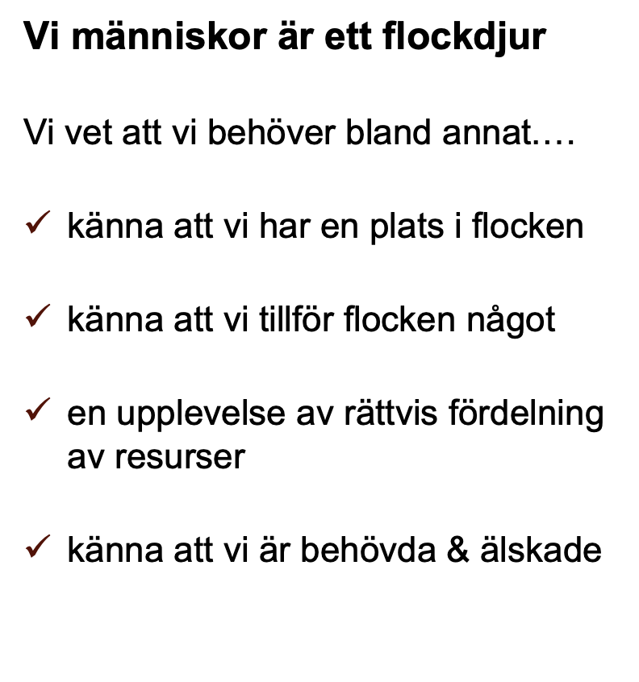

Slide 32
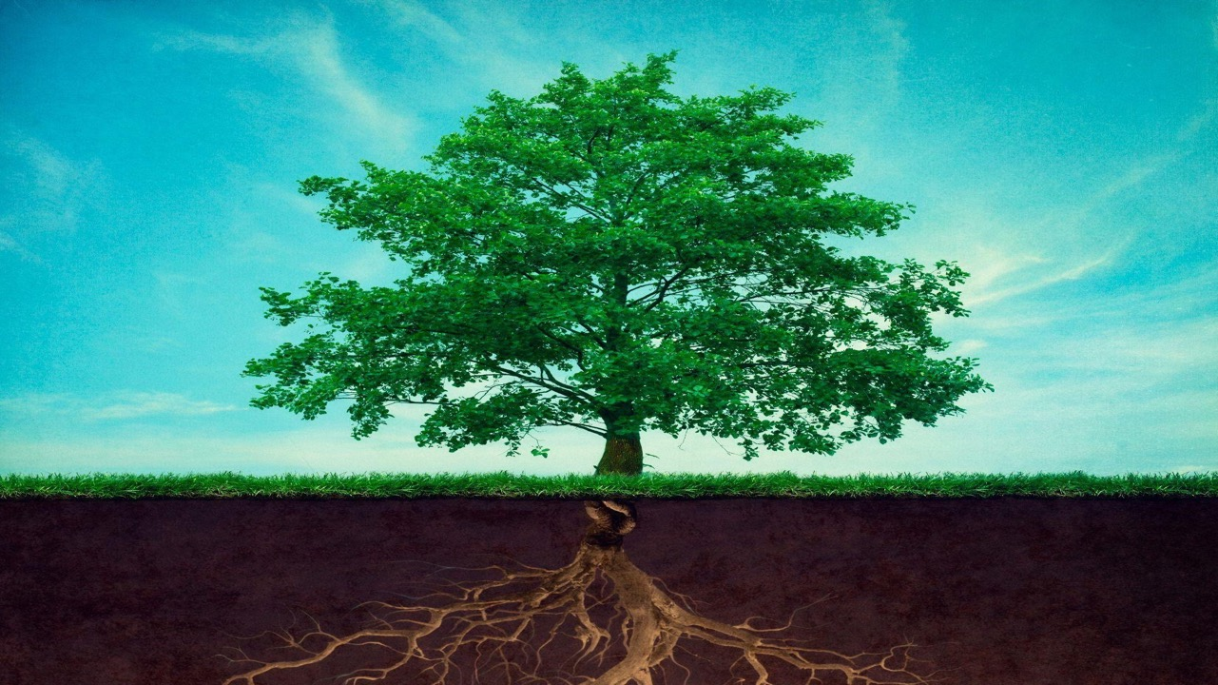
F
Connected to
SELF
Connected to
PLANET
Connected to
OTHERS

Slide 33
5 Ps at the heart of Agenda 2030
people
prosperity
planet
partnership and
peace
A flourishing world
Kindness
Unity
Love
Care
Consideration
Cooperation
Connected to
SELF
Connected to
PLANET
Connected to
OTHERS
Notes:
At the heart of the 2030 Agenda are five critical dimensions: people, prosperity, planet, partnership and peace, also known as the 5Ps.

Slide 34
Förutom den övergripande relationella krisen…
… vad kan det möjligtvis finnas för faktorer som orsakar psykisk ohälsa hos unga och unga vuxna?

Slide 35
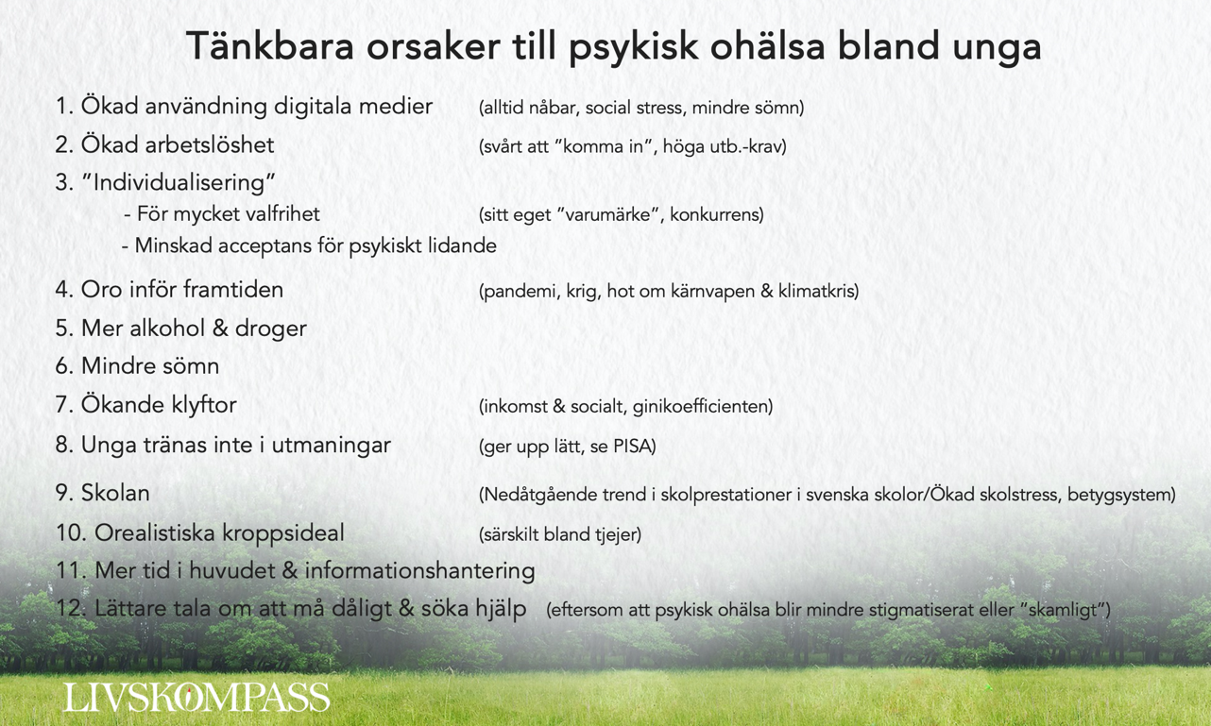

Slide 36
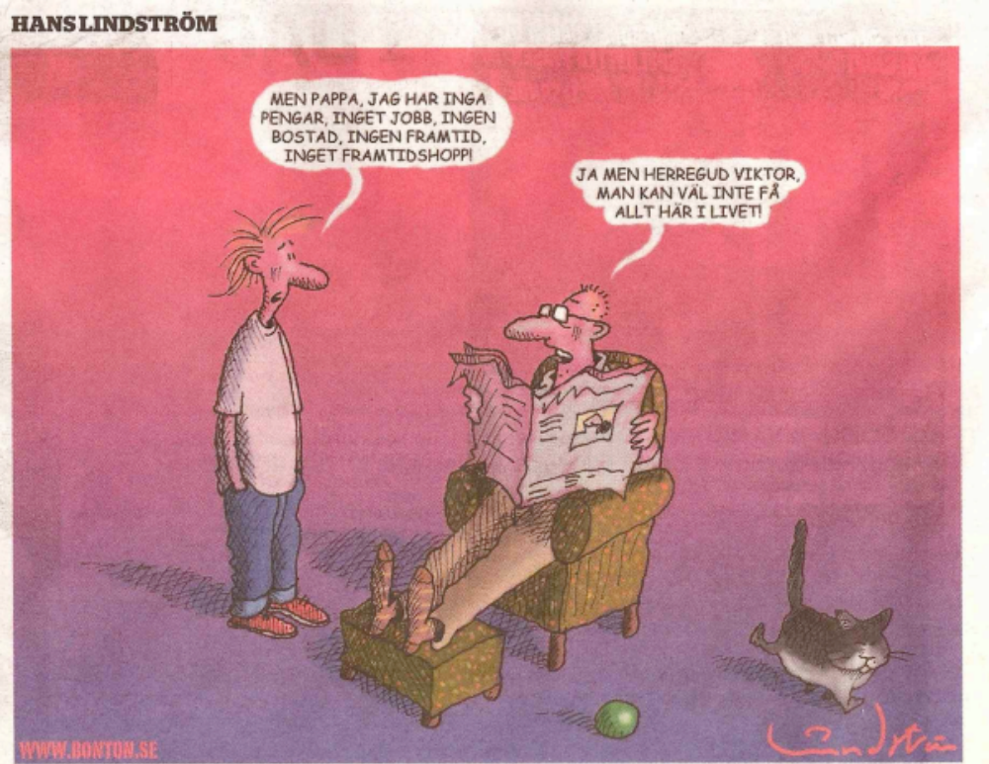
Apropå unga och hopp …

Slide 37
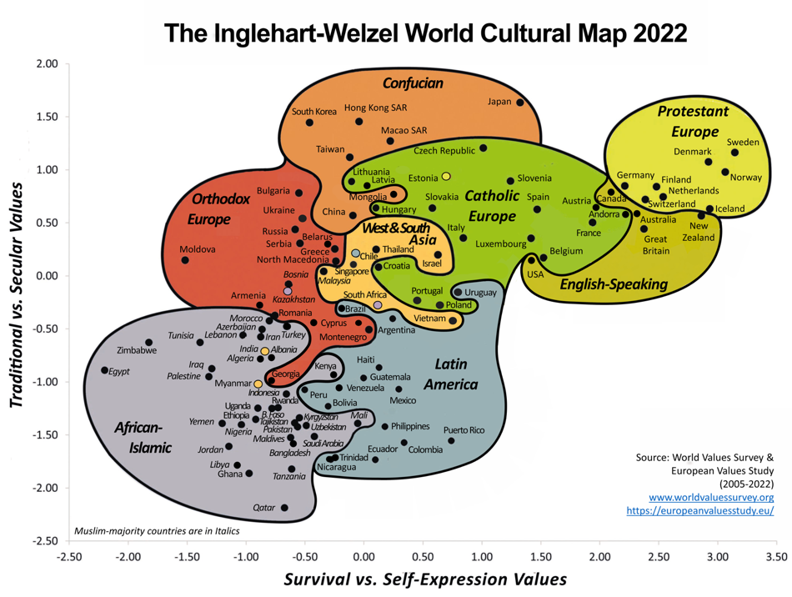

Slide 38
Några steg för att ställa om mot en hållbar och välmående värld?
På individnivå
Hjälpa unga och vuxna att hantera existentiella hot utan att överväldigas eller ”slå av”.
Ge unga och vuxna verktyg att hantera en osäker värld, fantisera om vad vi vill ha och erbjuda vägar att ta små steg mot detta tillsammans.
Hjälpa unga och vuxna att skapa djup kontakt med sig själva, andra och naturen
Notes:
På individnivå anser jag att vi behöver öka vår förmåga att hantera komplexitet och paradoxer. Stärka förmågor och färdigheter som underkättar att förstå oss själva och bygga starka relationer med andra och naturen. Till exemepel genom SEL (Socia Emotionellt Lärande) i skolan. Den här typen av färdigheter förebygger psykisk ohälsa, skapar hälsa och bygger reliliens.
Vi behöver lära oss att se de existensiella hoten utan att gå in i chock eller passivitet och agera tillsammans mot en mer hållbar och välmående värld.
På samhällsnivå behöver vi skapa bättre narrativ vad för typ av samhällen, skolor och även värld vi vill skapa. Och erbjuda små steg vi tillsammans kan ta mot att skapa detta.
Vi behöver skapa sammanhang (skolor, samhällen, länder) som är mer i linje med att uppfylla de behov vi har som ett socialt flockdjur. Vi behöver alla få känns oss behövda, älksade och att vi tillför flocken något och att det finns en upplevesle av en hyfsad rättvis resursfördelning.
De globala utmaningarna är skapade av mänskligt beteende, och vi har makten att påverka mäsnkligt beteende.
De globala utmaningarna är kust globala och vi behöver ta oss an dem som en global familj.

Slide 39
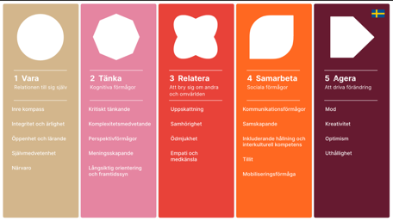
Några steg för att ställa om mot en hållbar och välmående värld?
På samhällsnivå
Skapa sammanhang (skolor, samhällen, länder) som är mer i linje med att uppfylla de behov vi har som ett socialt flockdjur.
Skapa ekonomiska system och lagstiftning som styr oss in inom de planetära gränserna.
De globala utmaningarna är skapade av mänskligt beteende (som vi har makten att påverka!).
De globala utmaningarna är just globala och
vi behöver ta oss an dem som en global familj
Vi vet vad som behöver göras, men gör det inte. Låt oss
hjälpas åt att växa de psykologiska förmågor vi behöver för
att navigera klokt genom dessa utmaningar
Notes:
På individnivå anser jag att vi behöver öka vår förmåga att hantera komplexitet och paradoxer. Stärka förmågor och färdigheter som underkättar att förstå oss själva och bygga starka relationer med andra och naturen. Till exemepel genom SEL (Socia Emotionellt Lärande) i skolan. Den här typen av färdigheter förebygger psykisk ohälsa, skapar hälsa och bygger reliliens.
Vi behöver lära oss att se de existensiella hoten utan att gå in i chock eller passivitet och agera tillsammans mot en mer hållbar och välmående värld.
På samhällsnivå behöver vi skapa bättre narrativ vad för typ av samhällen, skolor och även värld vi vill skapa. Och erbjuda små steg vi tillsammans kan ta mot att skapa detta.
Vi behöver skapa sammanhang (skolor, samhällen, länder) som är mer i linje med att uppfylla de behov vi har som ett socialt flockdjur. Vi behöver alla få känns oss behövda, älksade och att vi tillför flocken något och att det finns en upplevesle av en hyfsad rättvis resursfördelning.
De globala utmaningarna är skapade av mänskligt beteende, och vi har makten att påverka mäsnkligt beteende.
De globala utmaningarna är kust globala och vi behöver ta oss an dem som en global familj.

Slide 40



Slide 41
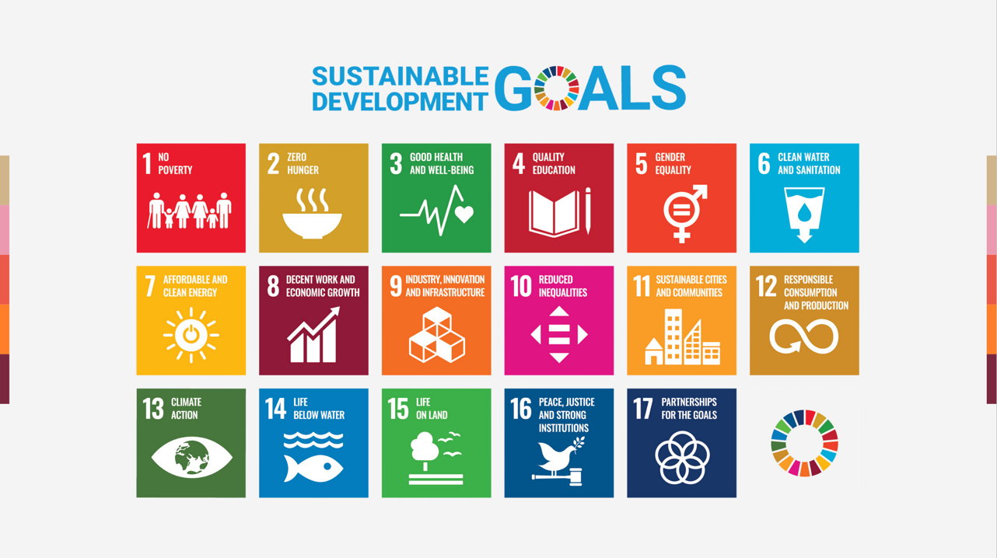

Slide 42
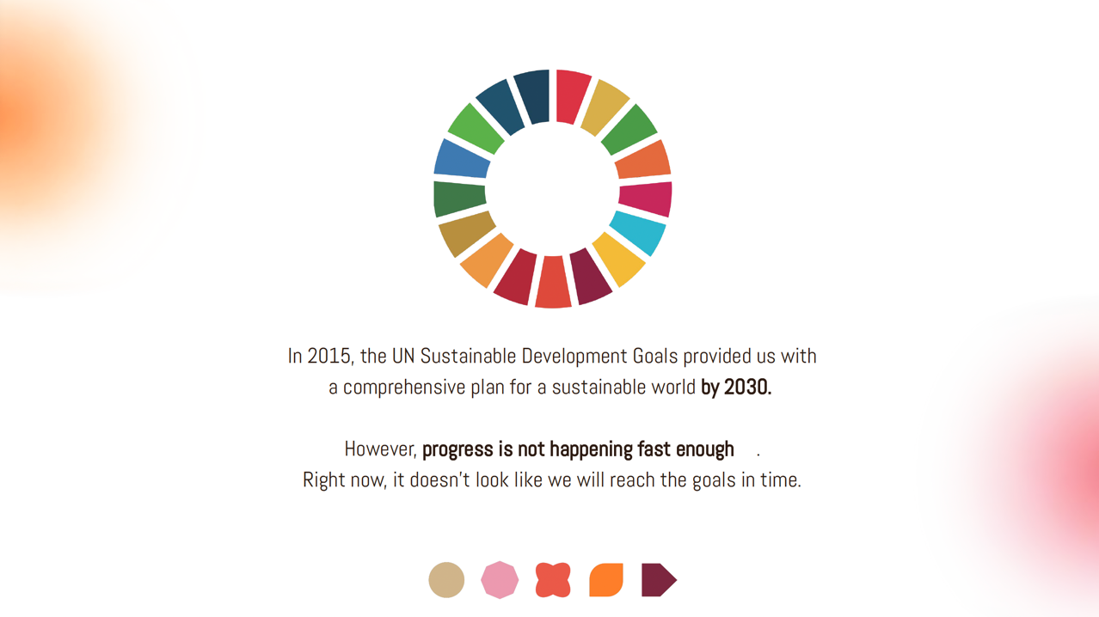

Slide 43


Slide 44
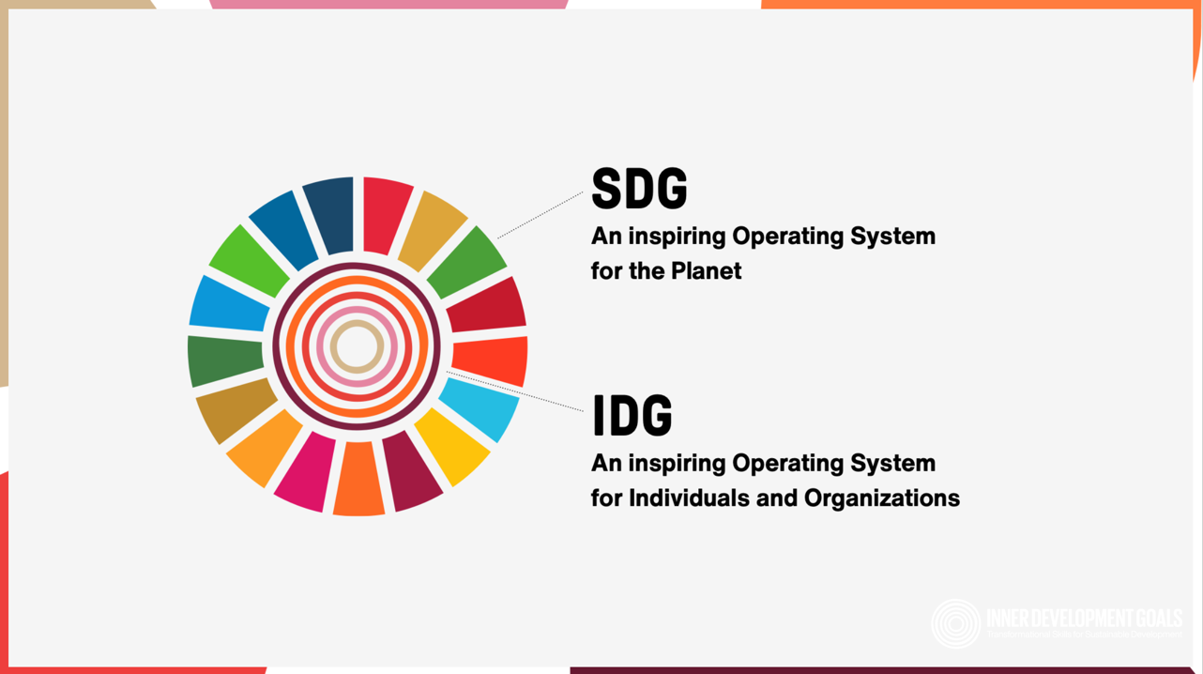

Slide 45

Frågan vi ställde:
Vilka förmågor, egenskaper eller färdigheter anser du är avgörande att
utveckla, både individuellt och kollektivt, för att vi ska kunna
komma betydligt närmare att uppfylla FNs 17 globala mål?
Vänligen lista upp till 7 viktiga punkter och lägg till, om du vill, en kort
kommentar om varför du anser att dessa färdigheter (eller egenskaper)
är nödvändiga.

Slide 46
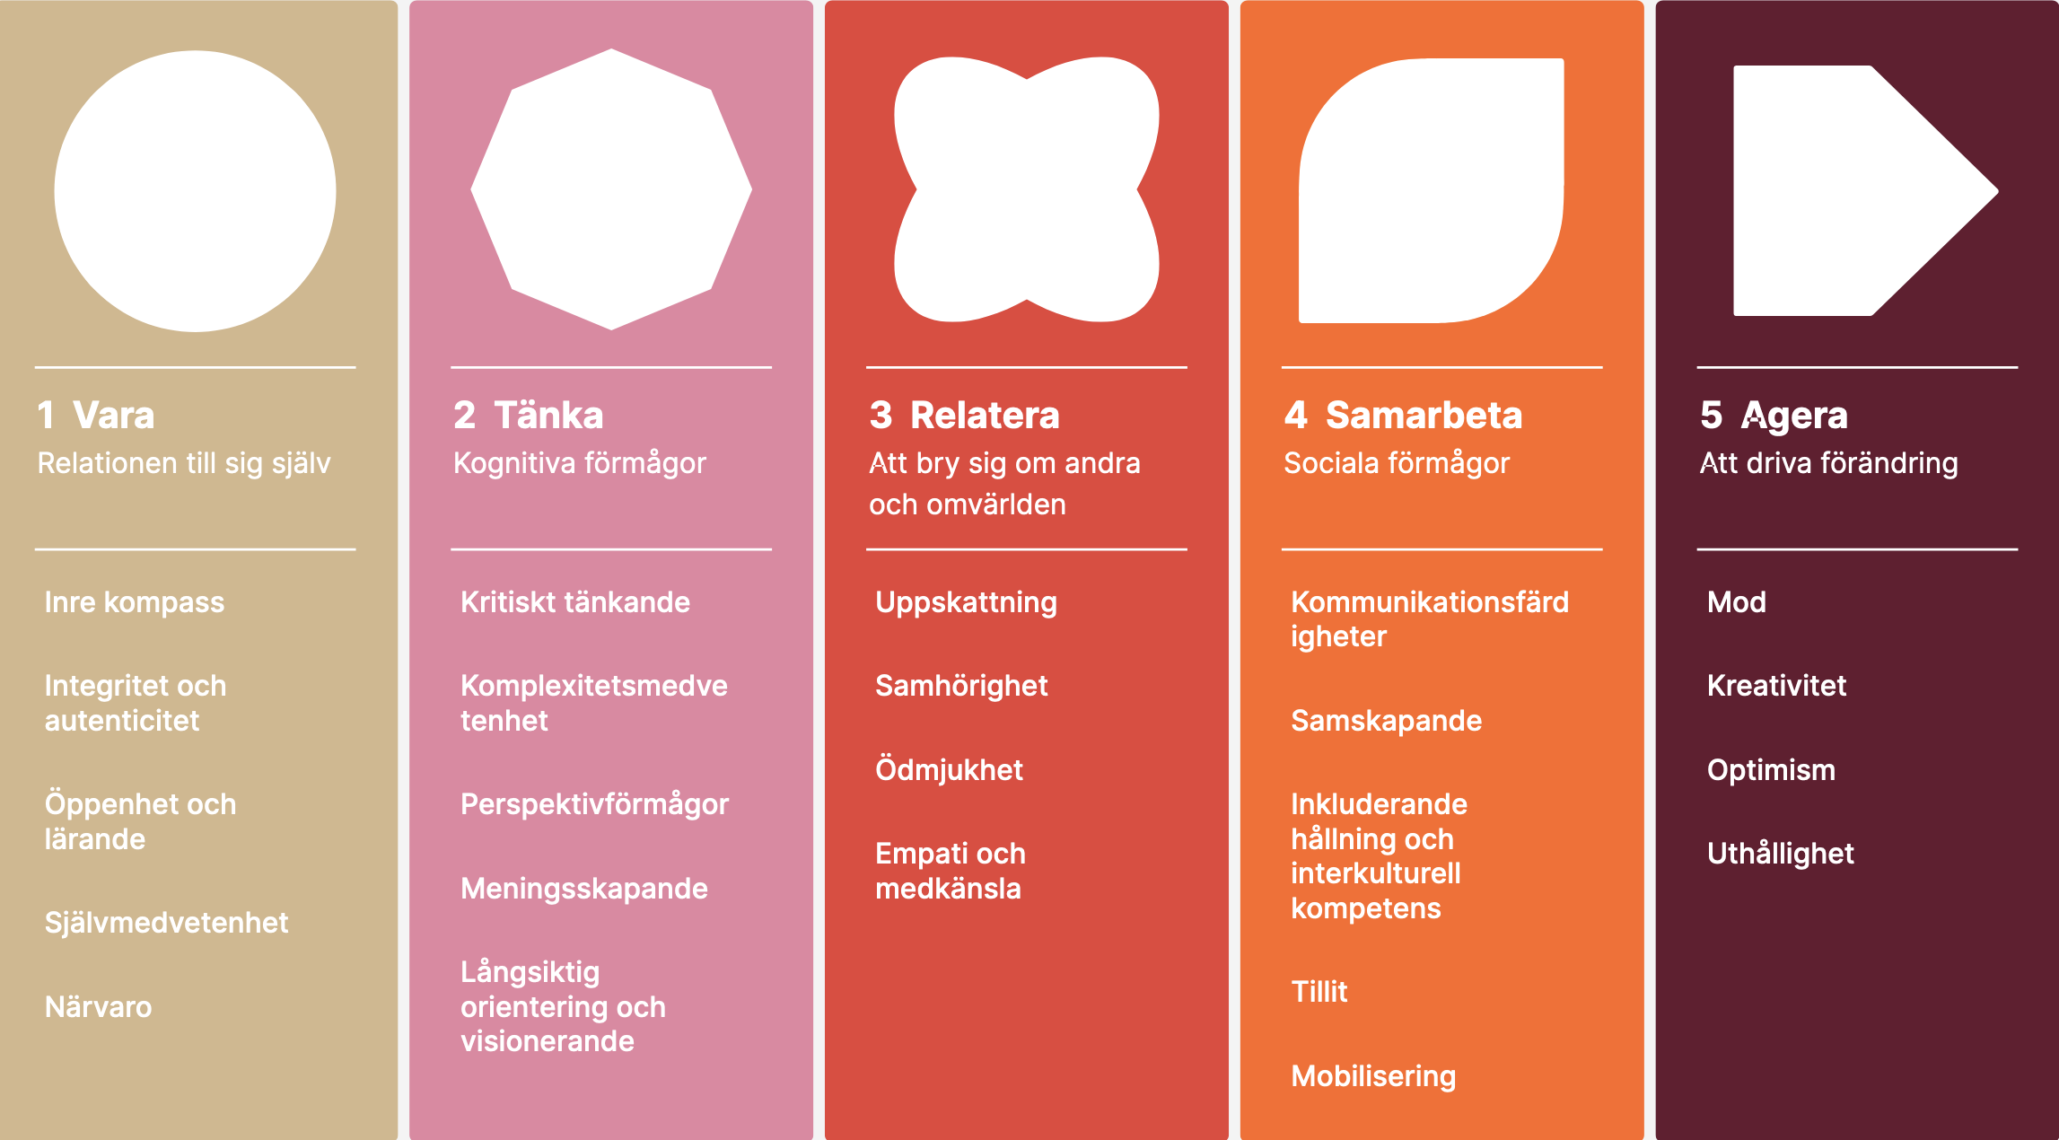

Slide 47
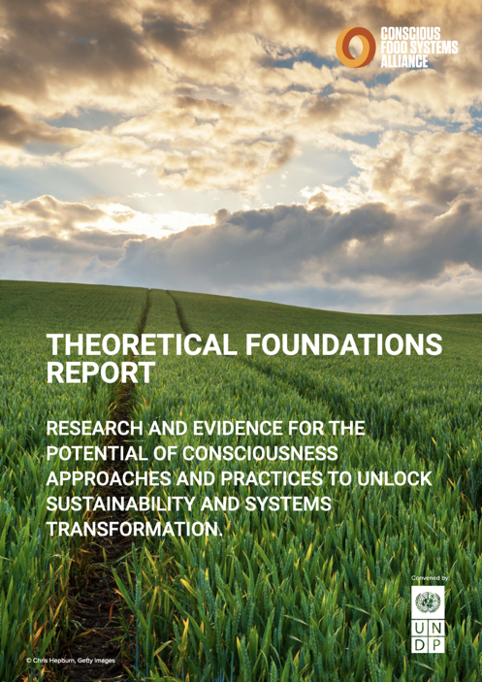
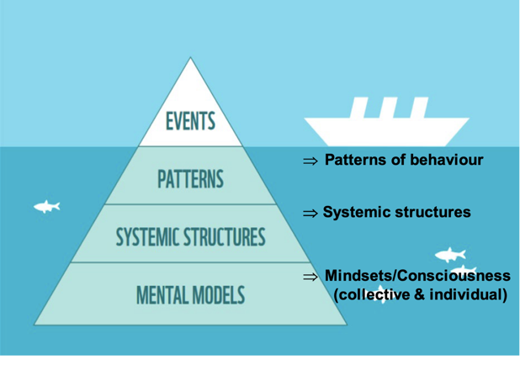
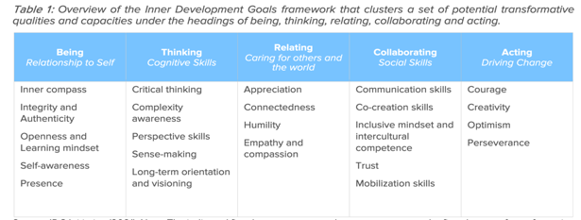
Notes:
UNDP United Nations Development Programme
is based on the merging of the United Nations Expanded Programme of Technical Assistance, created in 1949, and the United Nations Special Fund, established in 1958. UNDP, as we know it now, was established in 1966 by the General Assembly of the United Nations.

Slide 48

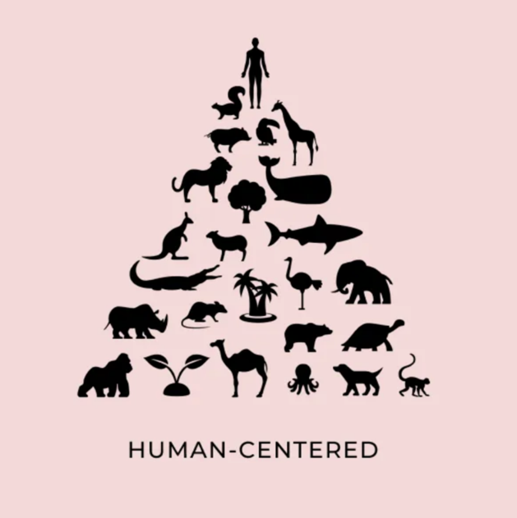

Två olika världsbilder som ger olika resultat
5% av världens befolkning är ursprungsbefolkningar.
80% av världens biologiska mångfald skyddas av dessa ursprungsbefolkningar
NATUR-CENTRERAD
MÄNNISKO-CENTRERAD
United Nations Permanent Forum on Indigenous Issues. (2021)
Notes:
nfoga referens i text:
(UNPFII, 2021)
Och i referenslistan:
United Nations Permanent Forum on Indigenous Issues. (2021). Report on the twentieth session (19–30 April 2021). United Nations Economic and Social Council. Tillgänglig på https://social.desa.un.org/issues/indigenous-peoples/unpfii/unpfii-twentieth-session-19-30-april-2021

Slide 49
Sammanfattning
Vi behöver ställa om till en hållbar och välmående värld som ger oss förutsättningar att må bra…
… och som kan ge unga och vuxna en anledning till att ha ett realistiskt hopp om en ljus framtid.
- Fredrik Livheim
Notes:
Psychological flexibility means “contacting the present moment fully as a conscious human being, and based on what the situation affords, changing or persisting in behavior in the service of chosen values”.

Slide 50
ÖVERSIKT
1. EXISTENSIELL STRESS – Utmaningar från existentiella risker, stress, psykisk ohälsa och hur hantera detta
2. ORSAKER TILL PSYKISK OHÄLSA – Djupare rotorsaker samt mer direkta orsaker till psykisk ohälsa
3. BARN, UNGA OCH SKÄRMAR – Folkhälsomyndighetens forskning och rekommendationer. Räcker detta?
4. ATT VARA MÄNNISKA – Och hantera livets upp- och nergångar. Mina tips från kommande bok
5. DEN DIGITALA PLATTFORMEN 29k AWARE – Hur du kan använda den själv eller med andra
6. TIPS FÖR ATT LÄRA SIG MER – Böcker, program och annat som kan vara till hjälp

Slide 51

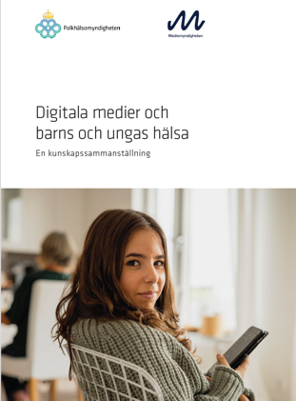
Folkhälsomyndighetens & Mediemyndighetens kunskapssammanställning
Tack för en fantastisk och genomarbetad sammanställning!
Några av styrkorna som jag särskilt vill lyfta inkluderar:
Den grundliga sammanställningen av forskningsläget
Flera källor i form av forskning, expertpanel, enkätundersökningar, dialoger med barn och unga, föräldrar och ungdomsorganisationer.
Samarbetet med norska ”Folkhälsomyndigheten” med flera
Tydliga slutsatser (om än lite svåra att få snabb överblick över)

Slide 52
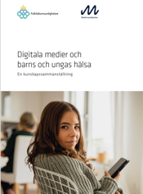
Folkhälsomyndighetens & Mediemyndighetens kunskapssammanställning
Några utmaningar eller frågetecken som väcks hos mig är:
Undanträngningseffekter (socialt, träning, sömn) av 6,5 timmar digitala medier per dag för 13-18 åringar, lyfts det tillräckligt? (skola & TV ej inkluderat)
Har man sållat forskning för hårt så att man missat viktig information?
Detta är ett nytt forskningsfält. Rätt att använda SBU, GRADE, AMSTAR 2? Till exempel används 10 av 1 441 funna studier för att studier på samband mellan “Digitala medier och psykisk hälsa” (mindre än 1% )
Att orsakssambandet ofta inte går att fastställa, är det verkligen ett giltigt skäl till att undvika dra slutsatser i den grad man gör?
Borde inte WHOs försiktighetsprincip gälla här?
(ibland behöver vi ta vuxenansvar, barn vet inte alltid sitt eget bästa, tänk lördagsgodis eller
jämför med rökning, till slut kom en åldersgräns på 18 år 1997)
Notes:
Åldersgräns för att köpa cigaretter i Sverige infördes år 1997. Då blev det olagligt att sälja tobak till personer under 18 år.
Innan dess fanns inga formella lagar som förbjöd försäljning av cigaretter till minderåriga, även om vissa butiker kunde ha egna restriktioner. Lagen från 1997 var en del av ett större folkhälsopolitiskt arbete för att minska rökning bland unga.
Undanträngning: Jag vet att det finns invändningar, allt är inte stillasiattande, kan vara lyssna på musik, kan vara flera medier samtidigt. Men ger ändå en kraftfull indikation.
kunskapssammanställningen ingår även resultat från två forskningssammanställningar av Folkehelseinstituttet i Norge (6, 7). I dem användes en annan mall för att granska risk för bias (AMSTAR 2) och systemet GRADE (Grading of Recommendations Assessment, Development and Evaluation) för att gradera tillförlitlighet. Frågorna handlade om digitala medier och barns och ungas kognitiva, emotionella och motoriska utveckling och ögonhälsa samt eventuella muskuloskeletala besvär.
Som exempel kan nämnas att man i sökningen av studier på samband mellan “Digitala medier och psykisk hälsa” först hittade 1 441 sökträffar, exkluderade 1 431 studier med hänvisning till för låg kvalitet och i slutändan inkluderade 10 studier i

Slide 53

Vad säger Folkhälsomyndighetens kunskapssammanställning?
Den visar till exempel samband hög användning kan leda till:
sämre sömn
depressiva symtom
missnöje med den egna kroppen
(samt spelberoende, traumatiserande innehåll, sexting & grooming, nätmobbning, porr, polarisering)
Och att det (enligt unga själva) är lätt att fastna på bekostnad av:
sömn
relationer
fysisk aktivitet.
Notes:
58% tjejer åk 9 har upptäckt nya "fel" med sin kropp efter att ha jämfört sig med bilder på sociala medier
att hög användning kan leda till sämre sömn, depressiva symtom och missnöje med den egna kroppen. Barn och unga bekräftar också att det är lätt att fastna i användandet på bekostnad av sömn, relationer och fysisk aktivitet.

Slide 54
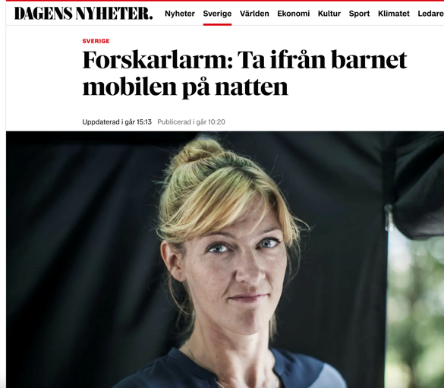
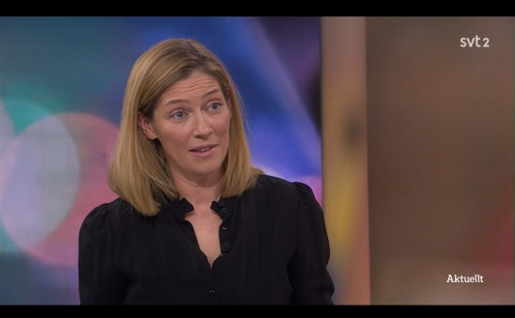
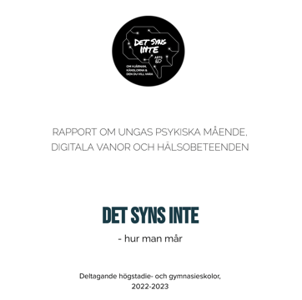
RAPPORT
www.detsynsinte.se

Slide 55
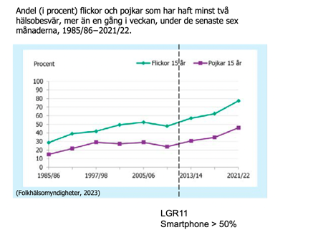


Ungas psykiska hälsa, digitala vanor och levnadsvanor över tid
Andelen som mår dåligt ökar
Ungas mobilanvändning
Andelen unga som lägger sig senare än 23.00 på vardagar
Pojke
Flicka
Folkhälsomyndigheten, 2023
Statens medieråd, 2021
Norell-Clark & Hagquist, 2018

Slide 56


Sömnvanor
Notera att 29% av tonåringar sover MINDRE än 6 timmar.
Det kan klassas som klinisk sömnbrist eller kronisk sömnbrist. De behöver 8–10 timmars sömn per natt för att må bra
n = 2721,Det syns inte – hur man mår (2024)
Notes:
En 16-åring behöver generellt 8–10 timmars sömn per natt för att må bra och fungera optimalt.
en tonåring sover mindre än 6 timmar per natt regelbundet kan det klassas som klinisk sömnbrist eller kronisk sömnbrist, beroende på hur länge det pågått och vilka konsekvenser det har för individen.
Vad innebär klinisk sömnbrist?
Enligt forskning bör tonåringar få minst 8 timmars sömn per natt för optimal hälsa och kognitiv funktion.
Sömnbrist definieras ofta kliniskt när den korta sömnen leder till påtagliga negativa effekter, t.ex.:
Försämrad koncentration och minne
Ökad stress och ångest
Ökad risk för depression
Försvagat immunförsvar
Störningar i ämnesomsättningen (ökad risk för viktuppgång och diabetes)
Är mindre än 6 timmar kritiskt?
Ja, att sova under 6 timmar per natt ligger långt under det rekommenderade intervallet och kan ha allvarliga hälsokonsekvenser om det sker regelbundet. Forskning visar att mindre än 6 timmars sömn är jämförbart med att vara alkoholpåverkad när det gäller kognitiva funktioner som reaktionsförmåga och beslutsfattande.
Om 30 % av Sveriges tonåringar sover så lite är det en allvarlig folkhälsofråga. Det kan bero på faktorer som:
Sena skoltider i kombination med tidiga morgnar
Skärmanvändning sent på kvällen (blått ljus hämmar melatonin)
Stress och höga krav från skolan och sociala medier
Dåliga sömnrutiner och bristande kunskap om sömnens betydelse

Slide 57

Globala trender kring ungas psykiska ohälsa
Jonathan Haidt, 2023

Slide 58


Unga allt mer missnöjda över sitt användande
Statens medieråd, 2023

Slide 59

Slutsats från forskningen
Det finns en koppling mellan ungas psykiska ohälsa och deras användande av digitala medier.
Den kopplingen rör både
tiden de ägnar som för de flesta går ut över deras skyddsfaktorer (indirekta effekter)
innehållet de tar del av (direkta effekter)
förstärkningseffekter av redan existerande problem

Slide 60

Unga med ADHD särskilt sårbara för problematiskt användande av digitala spel

Slide 61
Direkta effekter - INNEHÅLL PÅ SOCIALA MEDIER
Andel som svarat att detta stämmer minst delvis, n = 618, åk 9, Linköpings kommun, 2022

Slide 62

Folkhälsomyndighetens GENERELLA rekommendationer för barn och unga
Skärmar ska inte användas innan läggdags och mobiler, surfplatta och liknande bör lämnas utanför sovrummet under natten.
Åldersgränser ska följas för till exempel sociala medier och spel.
Föräldrar rekommenderas aktivt styra vilket innehåll barn tar del av, och samtala om vad barnen gör på digitala medier samt komma överens om regler för skärmtid.
Föräldrar rekommenderas tänka på att egna skärmvanor också påverkar både samspelet med barnet, och barns skärmvanor.
Ovan är ett urval från rekommendationerna och är hämtade från Folkhälsomyndigheten. Rekommendationerna i sin helhet kan du läsa här.
Notes:
här
https://www.folkhalsomyndigheten.se/nyheter-och-press/nyhetsarkiv/2024/september/rekommendationer-for-en-balanserad-skarmanvandning-bland-barn/

Slide 63
Folkhälsomyndighetens rekommendationer ÅLDER FÖR ÅLDER:
för barn och unga
Digitala medier tränger undan sömn, fysisk aktivitet, relationer, måltider och skolarbete. Därför har myndigheten tagit fram tumregel ålder för ålder:
Barn under 2 år ska i möjligaste mån inte använda skärm.
Små barn 2–5 år använder skärm max 1 timme per dygn.
Barn 6–12 år max 1–2 timmar.
Barn 13–18 år max 2–3 timmar.
Ovan är ett urval från rekommendationerna och är hämtade från Folkhälsomyndigheten. Rekommendationerna i sin helhet kan du läsa här.
Notes:
här
https://www.folkhalsomyndigheten.se/nyheter-och-press/nyhetsarkiv/2024/september/rekommendationer-for-en-balanserad-skarmanvandning-bland-barn/

Slide 64

Vad vill vi ge unga? TikTok ett skrämmande exempel
Kina använder en särskild version av TikTok, Douyin, för barn och unga inom
landet, med funktioner utformad för att främja lärande och välmående:
Tidsbegränsningar: Barn under 14 år får använda max 40 min/dag och inte efter kl. 22.
Utbildande innehåll: Algoritmen prioriterar vetenskap, konst, historia och positiva förebilder.
Skyddsmekanismer: Föräldrakontroller och begränsningar i beroendeframkallande design.
För den globala versionen av TikTok, som riktar sig till unga i resten av världen, ser strategin helt annorlunda ut:
Maximering av engagemang och skärmtid: Ingen motsvarande tidsbegränsning för barn.
Beroendeframkallande algoritm: Optimerad för att hålla unga kvar så länge som möjligt med dopaminhöjande snabba klipp.
Riskabelt innehåll: Viral spridning av utmaningar, desinformation och ytligt innehåll utan kvalitetsprioritering.
Därmed kan man hävda att Kina designar TikTok för att stärka sin egen ungdom, samtidigt som man exporterar en produkt som riskerar att försämra digitalt välmående och kritiskt tänkande i resten av världen.
Notes:
1. Problematisering: TikToks olika strategier inom och utanför Kina
Kina använder en särskild version av TikTok, Douyin, för barn och unga inom landet, med funktioner som är utformade för att främja lärande och välmående:
Tidsbegränsningar: Barn under 14 år får använda appen max 40 min/dag och inte efter kl. 22.
Utbildande innehåll: Algoritmen prioriterar vetenskap, konst, historia och positiva förebilder.
Skyddsmekanismer: Föräldrakontroller och begränsningar i beroendeframkallande design.
För den globala versionen av TikTok, som riktar sig till unga i resten av världen, ser strategin helt annorlunda ut:
Maximering av engagemang och skärmtid: Ingen motsvarande tidsbegränsning för barn.
Beroendeframkallande algoritm: Optimerad för att hålla unga kvar så länge som möjligt med dopaminhöjande snabba klipp.
Riskabelt innehåll: Viral spridning av utmaningar, desinformation och ytligt innehåll utan kvalitetsprioritering.
Därmed kan man hävda att Kina designar TikTok för att stärka sin egen ungdom, samtidigt som man exporterar en produkt som riskerar att försämra digitalt välmående och kritiskt tänkande i resten av världen.
Risk för en negativ spiral: YouTubes anpassning till TikTok
YouTube, i konkurrens med TikTok, har förändrat sin plattform för att behålla unga användare, bland annat genom YouTube Shorts, som bygger på korta, snabba klipp och obegränsad scrollning. Detta driver utvecklingen mot mer fragmenterad uppmärksamhet, högre skärmtid och mindre långsiktigt värdeskapande innehåll, vilket i sin tur kan påverka ungas kognitiva förmågor och psykiska hälsa.
Rekommenderade åtgärder för YouTube
För att stärka digitalt välmående och differentiera YouTube från TikToks skadliga design kan följande åtgärder övervägas:
Smartare skärmtidsbegränsningar
Införa pausfunktioner eller rekommenderad vila efter en viss tids användning, särskilt för unga användare.
Anpassa innehållet för unga med påminnelser om att ta pauser eller växla till längre format efter en viss tids scrollning.
Algoritmisk styrning mot värdeskapande innehåll
För yngre användare prioritera kunskap, kreativitet och inspiration, inte enbart maximalt engagemang.
Skapa en "Explorer Mode" där innehåll som främjar lärande och välmående får ökad synlighet.
Designförändringar för att minska beroendeframkallande scrollande
Friktionspunkter: T.ex. naturliga stopp i scrollandet med en “vill du fortsätta?”-fråga.
Inga autoplay-loops: Undvika oändlig uppspelning av Shorts utan aktivt val.
Föräldravänliga och självreglerande funktioner
Ge föräldrar möjligheter att anpassa innehållsflödet för sina barn.
Låta användare sätta egna gränser för skärmtid, på ett sätt som uppmuntrar självreglering.
Slutsats
YouTube har möjlighet att positionera sig som en plattform som tar digitalt välmående på allvar – och differentiera sig från TikTok. Genom att proaktivt införa designprinciper som främjar hälsosamt användande kan YouTube vara en ledare i att skapa en hållbarare digital framtid för unga.

Slide 65
F
Kan du se hur skärmarna bidrar till den relationella krisen?
polarization
climate change
war
political crisis
species extinction
conflict
En relationell kris
Kriser, ohälsa och ohållbara planetära system uppkommer som effekter när vi inte är i:
- djup kontakt med oss själva
- djup kontakt med varandra
- djup kontakt med naturen
(- samt bristande relation med föregående-,
och kommande generationer)
Ives, Wamsler et al 2023
disconnect from
SELF
disconnect from
OTHERS
disconnect from
PLANET
Caption
Notes:
(Ives et al 2023)
Ives, Wamsler et al 2023 IMAGINE p 2779:
In this light, it is the quality of our relationships—
with ourselves, others and the biosphere—that creates (sustainable
or unsustainable) cultures and structures. Accordingly,
sustainability scholars have increasingly highlighted
that sustainability crisis can—and must—be understood as
relational in the sense that they reflect a separation or disconnection
to our self, others, and the planet as a whole (Ives
et al. 2018; Oliver et al. 2022; Walsh et al. 2021; Artmann
2023; Wamsler et al. 2021).

Slide 66




Är Folkhälsomyndighetens rekommendationer tillräckliga? Kanske inte?
Haidts förslag som får stor global uppslutning (särskilt US, UK & Kanada). I korthet, skapa norm och gemensamma överenskommelser om till exempel:
Ingen smartphone före högstadiet (14 år)
(telefoner med begränsade appar och ingen webbläsare ok)
Inga sociala medier före 16 års ålder
Telefonfria skolor
Mer självständighet, fri lek i den verkliga världen
(Det är så barn naturligt utvecklar sociala färdigheter, övervinner ångest och blir självstyrande unga vuxna)
Tre svenska initiativ på detta tema:
Tid för livet
Det syns inte
SmartphoneFri barndom Sverige
Notes:
Forskaren och socialpsykologen Jonathan Haidt har nyligen kommit med en ny bok med titeln “The Anxious Generation - How the Great Rewiring of Childhood Is Causing an Epidemic of Mental Illness” (svenskt översatt “Den ängsliga generationen - Hur den stora omprogrammeringen av barndomen orsakar en epidemi av psykisk sjukdom”) som fått stort internationellt genomslag.
I boken sammanfattar han internationell forskning och forskning fokuserad på USA där han pekar på sambandet mellan ökad skärmanvändning och ökande psykisk ohälsa bland barn och unga. Haidt föreslår även ett åtgärdspaket om fyra punkter.
Dessa fyra punkter är enkla, tydliga och har väckt såväl politisk mobilisering i frågan som en massrörelse av föräldrar och skolor som organiserar sig i frågan.
Vi bakom detta initiativ tycker att åtgärdspaketet är intressant och inspirerande.
Vi tror också att det är viktigt att vi inte rakt av anammar ett koncept som är framtaget för ett amerikanskt sammanhang och direktimporterar till ett svenskt sammanhang. Vi ser hellre att vi låter Haidts åtgärdspaket ligga ett exempel för att stimulera samtal kring:
Hur vill vi i Sverige ta oss an frågan om hur vi bäst kan hjälpa barn och unga i relation till skärmtid?
Hur kan vi aktivera lokala och nationella konsensus kring riktlinjer kring användning av skärm? (som vi beskrivit ovanför)
Finns det något att inspireras ifrån i Haidts åtgärdspaket?
I korthet handlar Haidts åtgärdspaket om dessa fyra rekommendationer på nationell nivå för USA:
1. Ingen smartphone före högstadiet
Föräldrar bör fördröja sina barns inträde i ständig internetåtkomst genom att endast ge dem grundläggande telefoner (telefoner med begränsade appar och ingen webbläsare) innan årskurs 9 (ungefär 14 års ålder).
2. Inga sociala medier före 16 års ålder
Låt barn komma igenom den mest sårbara perioden av hjärnans utveckling innan de kopplas till en flod av social jämförelse och algoritmiskt utvalda influenser.
3. Telefonfria skolor
I alla skolor från grundskolan till gymnasiet ska eleverna förvara sina telefoner, smartklockor och andra personliga enheter som kan skicka eller ta emot textmeddelanden i telefonlådor eller låsta påsar under skoldagen för att frigöra deras uppmärksamhet.
4. Mer självständighet, fri lek och ansvar i den verkliga världen
Det är så barn naturligt utvecklar sociala färdigheter, övervinner ångest och blir självstyrande unga vuxna.

Slide 67
ÖVERSIKT
1. EXISTENSIELL STRESS – Utmaningar från existentiella risker, stress, psykisk ohälsa och hur hantera detta
2. ORSAKER TILL PSYKISK OHÄLSA – Djupare rotorsaker samt mer direkta orsaker till psykisk ohälsa
3. BARN, UNGA OCH SKÄRMAR – Folkhälsomyndighetens forskning och rekommendationer. Räcker detta?
4. ATT VARA MÄNNISKA – Och hantera livets upp- och nergångar. Mina tips från kommande bok
5. DEN DIGITALA PLATTFORMEN 29k AWARE – Hur du kan använda den själv eller med andra
6. TIPS FÖR ATT LÄRA SIG MER – Böcker, program och annat som kan vara till hjälp

Slide 68



Slide 69

Fråga:
Vad är vanligaste problemet bland unga 16-19 år
(och vanligaste orsaken till sjukskrivning bland vuxna?)
Ganska stressade, eller väldigt stressade
Vad gissar du?
1. Social fobi
X. Stress
2. Generaliserat ångestsyndrom
Folkhälsomyndigheten 2023. Nationella folkhälsoenkäten
Notes:
Figur 4. Andel killar och tjejer 16–29 år som uppgett att de känner sig ganska eller väldigt stressade (sammanslaget) under perioden 2006–2022. Källa: Nationella folkhälsoenkäten.
https://www.folkhalsomyndigheten.se/livsvillkor-levnadsvanor/psykisk-halsa-och-suicidprevention/statistik-psykisk-halsa/statistik-om-ungas-psykiska-halsa/

Slide 70



Gruppformat av ”ACT – Att hantera stress och främja hälsa
A). Används inom bland annat:
- Gymnasieskolor, högstadium
- Studenthälsa
- Företagshälsovård
B) 2 300 gruppledare utbildade
C)Vi kollar lite på innehållet
(som är samma som i boken Tid att leva)

Slide 71


Mitt liv är riktigt tungt… Ibland
”Härligt”
”Grymt jobbigt”
52
Notes:
Exempeldialog: Jag vet inte hur ditt liv ser ut. Men mitt liv ser ut ungefär så här. (Visa en tänkt kurva med armen). Ibland är det ok, och sedan händer något, till exempel att man får för mycket att göra på jobbet (skolan), strul & bråk med min partner och mamma som är allvarligt sjuk och livet är riktigt tungt. Ibland är det vardag och ibland är det riktigt härligt och enstaka toppar med ”må bra”. Och sedan händer något och det blir riktigt jobbigt igen, osv.
Är det någon som kan känna igen sig? Det kanske är just det här som är normaltillståndet vad det gäller att vara människa, att livet går upp och ner. Vi kan ställa till problem för oss själva om vi förväntar oss att vi i livet ska vara i ett konstant ”må bra”, för då kommer vi att må dåligt över att vi inte ”mår bra” osv.
(Här kan man även anknyta till bilden före, medicinsk modell = jämvikt som rubbas med sjukdom, bota sjukdomen så blir allt frid och fröjd. Vi tror att vi ska fungera på samma sätt när det gäller det psykologiska, hur vi mår och känner oss.

Slide 72

Mitt liv är riktigt tungt… Ibland
”Härligt”
Sedan jämför vi vår egen
”insida” med andras ”utsida”
”Grymt jobbigt”
52
Notes:
Exempeldialog: Jag vet inte hur ditt liv ser ut. Men mitt liv ser ut ungefär så här. (Visa en tänkt kurva med armen). Ibland är det ok, och sedan händer något, till exempel att man får för mycket att göra på jobbet (skolan), strul & bråk med min partner och mamma som är allvarligt sjuk och livet är riktigt tungt. Ibland är det vardag och ibland är det riktigt härligt och enstaka toppar med ”må bra”. Och sedan händer något och det blir riktigt jobbigt igen, osv.
Är det någon som kan känna igen sig? Det kanske är just det här som är normaltillståndet vad det gäller att vara människa, att livet går upp och ner. Vi kan ställa till problem för oss själva om vi förväntar oss att vi i livet ska vara i ett konstant ”må bra”, för då kommer vi att må dåligt över att vi inte ”mår bra” osv.
(Här kan man även anknyta till bilden före, medicinsk modell = jämvikt som rubbas med sjukdom, bota sjukdomen så blir allt frid och fröjd. Vi tror att vi ska fungera på samma sätt när det gäller det psykologiska, hur vi mår och känner oss.

Slide 73






OM LIVET
”Det finns lika mycket liv i ett ögonblick av sorg som i ett ögonblick av glädje”
- STEVEN C. HAYES
53

Slide 74

En iakttagelse
”Mitt liv har varit fullt
av tragedier…
…några av dem
har faktiskt inträffat.”
85% av de saker vi oroar
oss för händer inte…
… och när det vi oroar oss för
händer så är det inte lika
jobbigt som vår hjärna
förutspådde.
Mark Twain
Ref; ”The end of stress”;
Don Joseph Gowney
47

Slide 75



ATT HAMNA I KVICKSAND
49

Slide 76

KÄNSLOR FYLLER EN VIKTIG FUNKTION
Föreställ dig en effektiv brevbärare med ett rekommenderat paket…
… ditt centrala nervsystems uppgift är att signalera tills du
medvetet tagit emot signalen och satt en etikett på den.
KÄNSLOR
”Feel them to heal them”
(känn dom så att dom kan helas)
”Name them to tame them”
(tämj dom genom att sätta ord på dom)
Jag har en tanke om… (att jag är värdelös)
Jag känner en känsla av… (hopplöshet)
48

Slide 77

<
VAD ÄR EFFEKTIVT MOT STRESS?
FÖRÄNDRA, eller ta bort saker som stressar oss
ACCEPTANS, att förändra sitt förhållningssätt till stress
ÅTERHÄMTNING, inklusive sömn
MOTION
MEDVETEN NÄRVARO, bl a närvaro och förhållningssätt
55

Slide 78







<
VAD ÄR STRESS?
STRESS
Kroppen
går igång
MÄNNISKA
(jag)
MILJÖ
(omgivning)
STRESS
”Det här är för mycket!
Jag hinner inte med!”
Jag upplever att omgivningen ställer
för höga krav på mig än jag klarar av.
1
8

Slide 79

<
GRADEN AV STRESS ÄR EN KOMBINATION AV:
Den yttre verkligheten
(springa till bussen jämfört med att bli avskedad)
Hur vi tolkar situationen
(värsta jag varit med om jämfört med liten bagatell)
Vår förmåga att handskas med situationen
(tidigare erfarenheter, resurser, kompetens)
Notes:
Denna bild är valbarStressreaktionen beror på en kombination av:
Den yttre verkligheten (faktiska hot och stressorer)
Hur vi tolkar situationen (Hur illa är det här? Det här är det värsta jag varit med om! Det här är orättvist!)
Vår förmåga att handskas med situationen såsom vi uppfattar den (Jag klarar inte det här! Det här är för mycket!)
Den kände stressforskaren Hans Selye brukade säga:
“Det är inte stressen som dödar oss, utan hur vi väljer att reagera på den.”

Slide 80
<
VAD ÄR STRESS?
MÄNNISKA
(Jag)
Cool
MILJÖ
(Omgivning)
INTE STRESS
”Det här klarar jag av!”
Jag upplever att jag klarar av de krav
som omgivningen ställer på mig
9

Slide 81
VAD STRESSAR OSS MÄNNISKOR?
1.
Saker eller situationer som är
NYA
3.
Saker eller situationer som vi
INTE KAN PÅVERKA
2.
Saker eller situationer som är
OFÖRUTSÄG-
BARA
(Mason, 1968)
10

Slide 82

<
SAKER SOM STRESSAR OSS
SKOL/ARBETSRELATERAT
PÅ DET PRIVATA PLANET
LIVSFÖRÄNDRINGAR
Tidsbrist
Hög arbetsbelastning
Komplicerade
arbetsuppgifter
Omorganisering på
arbetsplatsen
Mobbning/utfrysning
på arbetsplatsen
Deadlines
Ekonomiska bekymmer
Liten möjlighet att påverka sin situation i kombination med höga krav
Konflikter i relationer
Sjukdom – egen eller i familjen
Familjemedlem
som far illa
Psykiska problem
Kroppsliga problem
Många saker inom flera områden i livet
Nytt arbete
Få barn
Flytt
Separationer
Dödsfall
Oförutsägbara
händelser
X
Notes:
Denna bild är valbar
Liten möjlighet att påverka sin situation
i kombination med höga krav
Konflikter i relationer
Separationer Dödsfall
Sjukdom– egen eller i familjen Familjemedlem som far illa

Slide 83


Hjärnan är utvecklad för att överleva i en farlig miljö, inte för att njuta och vara lugn…
x
Notes:
Denna bild är valbar
Fördjupad förståelse och som ett alternativ till att visa någon av filmerna. Gör ett ”rollspel”, låtsas att du är ute och plockar bär och rötter.
Hjärnan är bra på att upptäcka faror och plötsliga hot. Den är en ”bli inte dödad-maskin”. Den moderna människan har funnits i ungefär 100 000 år. Tänk er när vi levde på savannen. Jag gick där och plockade mina bär. Oooops!!! (dra undan handen) Eftersom jag upptäckte ormen som låg där och hann dra undan handen så överlevde jag. Eller när jag kände mig iakttagen, (kolla bakom ryggen) ooooops!!! Jag hade en brunbjörn som flåsade mig i nacken.
Det var de som reagerade snabbt på ormen, lejonet, brunbjörnen, fienden eller som höll sin plats i gruppen som överlevde och förde de generna vidare.
Vi människor gillar inte vara lite osäkra (ambivalenta). Om jag tvekar och tänker ”- Är det där en enbärsbuske eller en björn där borta?”. Misstaget att inte gå fram fast det bara var en enbärsbuske kan jag göra 1 000 gånger utan problem. Misstaget att gå fram fast det var en björn gör jag bara en gång, för efter det är jag död. Det är därför uttrycket ”Better safe then sorry” känns logiskt.
Anledningen till att vi är rädda för att göra bort oss inför andra hänger ihop med att om vi förr i tiden inte kom överens med vår grupp så riskerade vi att bli utstötta ur gruppen. Och att bli utstött ur gruppen innebar en stor risk att dö, vi hade inte så stora möjligheter att överleva själva.
På så sätt kan vi säga att vi är framavlade under 100 000 år på att reagera snabbt på fara. Och smärta har ofta varit ett tecken på fara. De som regerade snabbast på fara var de som överlevde och kunde sprida sina gener vidare. Så man kan säga att vi som sitter här är de mest nervösa, ångestfyllda och lättskrämda människor som någonsin funnits på vår planet.
Negativa tankar och känslor är viktiga att uppmärksamma eftersom hjärnan kan ha tolkat rätt, det kan finnas ett reellt hot. Svårigheten är att veta när du ska lita på att din hjärna har uppmärksammat en reell fara och detta är något vi alla brottas med.
Det finns en mekanism i kroppen som slår till när vi är hotade, det är ”kamp-flykt-responsen” som vi pratade om nyss. Det är samma mekanism som slår till när vi är stressade.
Denna bild är valbar
Fördjupad förståelse och som ett alternativ till att visa någon av filmerna. Gör ett ”rollspel”, låtsas att du är ute och plockar bär och rötter.
Hjärnan är bra på att upptäcka faror och plötsliga hot. Den är en ”bli inte dödad-maskin”. Den moderna människan har funnits i ungefär 100 000 år. Tänk er när vi levde på savannen. Jag gick där och plockade mina bär. Oooops!!! (dra undan handen) Eftersom jag upptäckte ormen som låg där och hann dra undan handen så överlevde jag. Eller när jag kände mig iakttagen, (kolla bakom ryggen) ooooops!!! Jag hade en brunbjörn som flåsade mig i nacken.
Det var de som reagerade snabbt på ormen, lejonet, brunbjörnen, fienden eller som höll sin plats i gruppen som överlevde och förde de generna vidare.
Vi människor gillar inte vara lite osäkra (ambivalenta). Om jag tvekar och tänker ”- Är det där en enbärsbuske eller en björn där borta?”. Misstaget att inte gå fram fast det bara var en enbärsbuske kan jag göra 1 000 gånger utan problem. Misstaget att gå fram fast det var en björn gör jag bara en gång, för efter det är jag död. Det är därför uttrycket ”Better safe then sorry” känns logiskt.
Anledningen till att vi är rädda för att göra bort oss inför andra hänger ihop med att om vi förr i tiden inte kom överens med vår grupp så riskerade vi att bli utstötta ur gruppen. Och att bli utstött ur gruppen innebar en stor risk att dö, vi hade inte så stora möjligheter att överleva själva.
På så sätt kan vi säga att vi är framavlade under 100 000 år på att reagera snabbt på fara. Och smärta har ofta varit ett tecken på fara. De som regerade snabbast på fara var de som överlevde och kunde sprida sina gener vidare. Så man kan säga att vi som sitter här är de mest nervösa, ångestfyllda och lättskrämda människor som någonsin funnits på vår planet.
Negativa tankar och känslor är viktiga att uppmärksamma eftersom hjärnan kan ha tolkat rätt, det kan finnas ett reellt hot. Svårigheten är att veta när du ska lita på att din hjärna har uppmärksammat en reell fara och detta är något vi alla brottas med.
Det finns en mekanism i kroppen som slår till när vi är hotade, det är ”kamp-flykt-responsen” som vi pratade om nyss. Det är samma mekanism som slår till när vi är stressade.

Slide 84

Man tänker dåligt
STRESSREAKTION
Blodsockret stiger
Endorfiner insöndras
- smärta minskar
”Slåss-eller-fly reaktionen”
(fight or flight)
Handlar om effektiv
omfördelning av resurser
Fyller en funktion för överlevnad
Man andas snabbare
Luftvägarna
vidgas
Hjärtat slår
snabbare
Blodkärlen
drar ihop sig
Blodet flyttas
till större
muskelgrupper
Ökad svettning
x
Notes:
Denna bild är valbar

Slide 85

<
FRYSRESPONSEN
x
Notes:
Denna bild är valbar
Exempeldialog
En annan respons som vi också har med oss är frysresponsen. Den sätter in när vi inte tror att vi kommer lyckas fly eller slåss mot vår fiende, som t.ex. en stor björn. Man kollapsar och stänger ned sina funktioner tillfälligt för att spela död. Det kan leda till att rovdjur inte blir lika intresserade att attackera eller äta upp oss, detta eftersom att rovdjur triggas av att jaga samt ofta inte är intresserade av lik. I vår moderna ser man ibland frysresponsen om man känner sig helt överväldigad, eller är i chock.

Slide 86

VAD HÄNDER VID STRESS?
AKUT STRESS:
LÅNGVARIG STRESS:
Immunförsvaret stärks
För mycket kortisol
Adrenalin
Trötthet
Minskat sömnbehov
Presterar bättre
Försämrat minne
Muskler bryts ner
Sämre perspektiv-tagande
Ökat fokus
Nedstämdhet
Försämrat immunförsvar
Trubbigare
Känslor
Minskat sömnbehov
Bukfetma
15

Slide 87
PROBLEMET MED STRESS ÄR INTE STRESSEN!
Problemet med stress beror på brist på återhämtning och att gå ner i varv…
Tänk på återhämtning som mat.
”Jag ska äta till helgen!”
Stress är bara farlig om den är långvarig
16
Notes:
Grossis linelse med mat

Slide 88
<
SAKER SOM STRESSAR OSS
Stress leder till en fysiologiskt försämrad förmåga att sova, vilket i sin tur leder till ännu mer stress…
Långvarig stress
Kortvarig stress
Stressnivå
Återhämtning
TID
X
Notes:
Denna bild är valbar
Stresstoppar är helt normalt, och det fungerar så länge vi får varva ned. Långvarig stress kan ibland krypa sig på sakta så att vi inte alltid noterar att vi höjt vår allmänna stressnivå, grundstressen. När stressen blir tillräckligt hög så sker olika förändringar i kroppens fysiologi som leder till att vi sover sämre, kroppen har förhöjd beredskap, vi tolkar oftare saker som hot och problem och därför blir det svårare att få återhämtning. Med hög grundstress, och svårigheter att gå ner i varv och få återhämtning leder detta i sin tur till ännu mer stress och en negativ spiral som föder sig själv.

Slide 89

HAR DU VARIT STRESSAD?
TÄNKANDE?
VAD HÄNDE I KROPPEN?
HUMÖR?
BETEENDEN?
17
Notes:
Kasta ut frågan.
Ta några svar

Slide 90




TECKEN PÅ STRESS
Notes:
Om du känner dig stressad, kryssa för och kolla denna.
Om du har många av dessa är det sannolikt ett teckan på att du behöver ge dig själv återhämtning.

Slide 91


ÅTERHÄMTNINGSKOMPASSEN
Arbetsliv
Personlig utveckling
Professionell utveckling
Vänner och socialt liv
Familjerelationer
Kärleksrelationer:
Arbete/utbildning
Relationer
Hälsa
Fritid
Fysisk aktivitet
Näring och utveckling
Sköna vanor
Fritidsaktiviteter
Egen tid/andlighet
Samhällsengagemang
Notes:
Friends and social life Family relationships Love relationships: Physical activity Nutrition and development Good habits Leisure activities Personal time/spirituality Community engagement Work life Personal development Professional development
Vänner och socialt liv Familjerelationer Kärleksrelationer:
Fysisk aktivitet Näring och utveckling Sköna vanor
Fritidsaktiviteter Egen tid/andlighet Samhällsengagemang
Arbetsliv Personlig utveckling Professionell utveckling

Slide 92


MÅL OCH MENING PÅ VÅR FÄRD
12
Notes:
Här ser vi exempel på brist på empati hos kollegan, och brist på mål och mening. Idag kommer vi att arbeta med innehåll och mening i livet. Vi kommer att ta Livskompassen till hjälp.

Slide 93


VECKANS TANKE
”Om du inte vet vart du ska,
spelar det ingen roll vilken väg du tar.”
- Alice i Underlandet, Lewis Carroll, 1865
13

Slide 94
ÖVERSIKT
1. EXISTENSIELL STRESS – Utmaningar från existentiella risker, stress, psykisk ohälsa och hur hantera detta
2. ORSAKER TILL PSYKISK OHÄLSA – Djupare rotorsaker samt mer direkta orsaker till psykisk ohälsa
3. BARN, UNGA OCH SKÄRMAR – Folkhälsomyndighetens forskning och rekommendationer. Räcker detta?
4. ATT VARA MÄNNISKA – Och hantera livets upp- och nergångar. Mina tips från kommande bok
5. DEN DIGITALA PLATTFORMEN 29k AWARE – Hur du kan använda den själv eller med andra
6. TIPS FÖR ATT LÄRA SIG MER – Böcker, program och annat som kan vara till hjälp

Slide 95


Slide 96



Appen Aware från 29k
Lite fakta:
500 000+ nedladdade appar
4.8 av 5 från 4 200 användare
En forskningsplattform
Kan ta miljontals användare
Non-profit & open source - users interests come first
Co-created - with scientists & practitioners
Research based - unique platform for ongoing research
Zero marginal costs - scalability at our core
Human connection - real-time community supports insights & depth of practice

Slide 97





Du kan gå med i våra öppna sessioner
Gå på ”Idag”
Kolla om det finns en övning du vill testa där du blir vägledd av någon av våra ledare.
Du väljer själv hur mycket/lite du vill dela med dig.
Helt gratis.

Slide 98



Du kan såklart göra övningar själv också
Klicka på ”Utforska”
Scrolla åt sidan för ”Samlingar” (= kurser)
Scrolla neråt för olika övningar
Gör själv eller bjud in andra.

Slide 99







Att leda sessioner för andra
Välj ”Vänner”
Bestäm tid
Bjud in
Led genom att följa instruktionerna

Slide 100


Ladda ner 2.0 versionen, appen Aware
Här kan du ladda hem appen.
download

Slide 101
ÖVERSIKT
1. EXISTENSIELL STRESS – Utmaningar från existentiella risker, stress, psykisk ohälsa och hur hantera detta
2. ORSAKER TILL PSYKISK OHÄLSA – Djupare rotorsaker samt mer direkta orsaker till psykisk ohälsa
3. BARN, UNGA OCH SKÄRMAR – Folkhälsomyndighetens forskning och rekommendationer. Räcker detta?
4. ATT VARA MÄNNISKA – Och hantera livets upp- och nergångar. Mina tips från kommande bok
5. DEN DIGITALA PLATTFORMEN 29k AWARE – Hur du kan använda den själv eller med andra
6. TIPS FÖR ATT LÄRA SIG MER – Böcker, program och annat som kan vara till hjälp

Slide 102

Tips SPECIFIKT
RÖRANDE SKÄRMTID

Slide 103
Är Folkhälsomyndighetens rekommendationer tillräckliga? Kanske inte?
Haidts förslag som får stor global uppslutning (särskilt US, UK & Kanada). I korthet, skapa norm och gemensamma överenskommelser om till exempel:
Ingen smartphone före högstadiet (14 år)
(telefoner med begränsade appar och ingen webbläsare ok)
Inga sociala medier före 16 års ålder
Telefonfria skolor
Mer självständighet, fri lek i den verkliga världen
(Det är så barn naturligt utvecklar sociala färdigheter, övervinner ångest och blir självstyrande unga vuxna)
Tre svenska initiativ på detta tema:
Tid för livet
Det syns inte
SmartphoneFri barndom Sverige
Notes:
Forskaren och socialpsykologen Jonathan Haidt har nyligen kommit med en ny bok med titeln “The Anxious Generation - How the Great Rewiring of Childhood Is Causing an Epidemic of Mental Illness” (svenskt översatt “Den ängsliga generationen - Hur den stora omprogrammeringen av barndomen orsakar en epidemi av psykisk sjukdom”) som fått stort internationellt genomslag.
I boken sammanfattar han internationell forskning och forskning fokuserad på USA där han pekar på sambandet mellan ökad skärmanvändning och ökande psykisk ohälsa bland barn och unga. Haidt föreslår även ett åtgärdspaket om fyra punkter.
Dessa fyra punkter är enkla, tydliga och har väckt såväl politisk mobilisering i frågan som en massrörelse av föräldrar och skolor som organiserar sig i frågan.
Vi bakom detta initiativ tycker att åtgärdspaketet är intressant och inspirerande.
Vi tror också att det är viktigt att vi inte rakt av anammar ett koncept som är framtaget för ett amerikanskt sammanhang och direktimporterar till ett svenskt sammanhang. Vi ser hellre att vi låter Haidts åtgärdspaket ligga ett exempel för att stimulera samtal kring:
Hur vill vi i Sverige ta oss an frågan om hur vi bäst kan hjälpa barn och unga i relation till skärmtid?
Hur kan vi aktivera lokala och nationella konsensus kring riktlinjer kring användning av skärm? (som vi beskrivit ovanför)
Finns det något att inspireras ifrån i Haidts åtgärdspaket?
I korthet handlar Haidts åtgärdspaket om dessa fyra rekommendationer på nationell nivå för USA:
1. Ingen smartphone före högstadiet
Föräldrar bör fördröja sina barns inträde i ständig internetåtkomst genom att endast ge dem grundläggande telefoner (telefoner med begränsade appar och ingen webbläsare) innan årskurs 9 (ungefär 14 års ålder).
2. Inga sociala medier före 16 års ålder
Låt barn komma igenom den mest sårbara perioden av hjärnans utveckling innan de kopplas till en flod av social jämförelse och algoritmiskt utvalda influenser.
3. Telefonfria skolor
I alla skolor från grundskolan till gymnasiet ska eleverna förvara sina telefoner, smartklockor och andra personliga enheter som kan skicka eller ta emot textmeddelanden i telefonlådor eller låsta påsar under skoldagen för att frigöra deras uppmärksamhet.
4. Mer självständighet, fri lek och ansvar i den verkliga världen
Det är så barn naturligt utvecklar sociala färdigheter, övervinner ångest och blir självstyrande unga vuxna.

Slide 104






FORSKNINGSBASERAT DIGITALT LÄROMEDEL - LÄSÅRET 24/25
OM HJÄRNAN, KÄNSLORNA OCH DEN DU VILL VARA
5 VIKTIGA MODULER UNDER ETT LÄSÅR
Ökad kunskap om strategier för välbefinnande
Dramafilm för igenkänning
Regelbundet och återkommande under läsåret
Stöd och samverkan med vårdnadshavare är centralt
MENTALA TALLRIKSMODELLEN
prestera utan ångest
Ta kontroll över din uppmärksamhet
Forma din hjärna
Sociala medier & Spel
Om hjärnans 7 grundbehov för ett bättre mående.
Varför det kan vara läskigt att prestera och vad gör man åt det.
Om fokus och uppmärksamhet som är dörren till vår hjärna.
Hjärnan är formbar utifrån vad du gör med din tid.
Digitala mediers trix och om att ta tillbaka kontrollen över din tid.
www.detsynsinte.se
Notes:
Det finns vetenskapliga bevis för att psykisk hälsa och prestation i skolan kan förbättras genom kunskap och beteendeförändringar.
Du som förälder och vårdnadshavare spelar en viktig roll i att stötta ditt barn i arbetet att stärka sina egna förutsättningar för mentalt välbefinnande.
Utbildningsprogrammet syftar till att ge ökad kunskap om strategier för välbefinnande och använder dramafilm för att skapa situationer i deras liv som eleverna kan känna igen sig i. På så sätt blir det lättare att förstå och ta till sig budskapen från forskningen och omsätta i vardagen.
Eleverna arbetar regelbundet med frågorna för att budskapen ska hinna landa. Vårdnadshavare är viktiga i detta arbete för att ge support hemifrån.
Vi kommer arbeta med detta främst på mentorslektionerna…. det är dramafilm och interaktiva moment såsom övningar och experiment.

Slide 105

Tips till vårdnadshavare
Filmserie med interaktiva diskussionsfrågor
Dramatiserade berättelser blandas med forskare, psykologer och expert.
Strukturerade övningar för eleverna

Slide 106


Info om PROGRAMMET
www.detsynsinte.se
Det syns inte podden
Det syns inte appen

Slide 107
Boktips
&
ANDRA RESURSER
FÖR UNGA & VUXNA

Slide 108
Boktips – Självhjälp baserat på ACT
TID ATT LEVA
Av Fredrik Livheim, Daniel Ek, Björn Hedensjö
Konkret självhjälpsbok som minskar stress.
HETT TIPS!
Använd den själv eller som en egen kurs med vänner..
47

Slide 109



518 svenskar testade sig själva
133 inkluderades i studien
Eklund, Kiristis, Livheim & Ghaderi 2023

Slide 110


ACT självhjälp vid smärta
Notes:
CHALLENGES WE FACE – Existential risks, mental health issues, and stress
INNER DEVELOPMENT GOALS (IDG) – Inner development for global sustainability and a thriving planet
ACT – WHAT DOES THE RESEARCH SAY? – ACT research broadly, overlap with IDG, and specifically ACT for stress
ACT – MANAGING STRESS & PROMOTING HEALTH – Resources & tips
THE DIGITAL PLATFORM 29k AWARE – We try an exercise

Slide 111

ACT självhjälp generellt
Generellt för att hantera livet
När livet är svårt
Notes:
CHALLENGES WE FACE – Existential risks, mental health issues, and stress
INNER DEVELOPMENT GOALS (IDG) – Inner development for global sustainability and a thriving planet
ACT – WHAT DOES THE RESEARCH SAY? – ACT research broadly, overlap with IDG, and specifically ACT for stress
ACT – MANAGING STRESS & PROMOTING HEALTH – Resources & tips
THE DIGITAL PLATFORM 29k AWARE – We try an exercise

Slide 112



29k Aware – ”Hantera stress”
Drivs av icke-vinstdrivande stiftelse
Här finns delar av våra kurser i app-format.
Du kan göra själv eller leda en grupp med andra (vänner/kollegor eller främlingar)
Rikta kameran mot koden för att komma direkt till kursen
Notes:
https://aware.29k.org/manage-stress-in-school

Slide 113


www.livskompass.se
Gruppledarutbildning våren 2025, 4 heldagar.
14 vetenskapligt publicerade studier visar på goda effekter.
Du ladda hem material, artiklar mm under fliken ”Material”.
60

Slide 114
Tips SPECIFIKT
FÖR PSYKISK OHÄLSA
ELLER FRÄMJA HÄLSA
HOS UNGA & UNGA VUXNA

Slide 115

Tips för dig som vuxen att hjälpa barn (åldrar 6 -13 år)
Notes:
Rutiner och Tidsplanering:
Skapa rutiner, hantera tid.
Sätt realistiska mål.
Skärmtid och Stress:
Begränsa stressfaktorer som skärmtid.
Uppmuntra pauser och roliga aktiviteter.
Anpassa för Ditt Barn:
Anpassa dessa tips efter ditt barn.
Att bygga motståndskraft är en pågående resa

Slide 116
Tips för dig som vuxen att hjälpa barn (åldrar 6 -13 år)
Skapa en kärleksfull miljö: A) Gör hem/skola till en trygg plats att känna känslor. B) Lyssna och prata för att förstå
Förstå sina känslor & slappna av: A) Hjälp barnen att identifiera och sätta ord på sina känslor. B) Prova avslappningsövningar
Träna problemlösningsförmåga: A) Lär dem att bryta ner problem till mindre steg. B) Låt lära sig genom utmaningar
Bygga vänskapsrelationer: A) Hjälp dem skapa goda relationer. B) Uppmuntra att ha kul tillsammans med andra
Hålla sig aktiv och frisk: A) Lek, idrotta & dansa. B) Äta bra och sova tillräckligt
Avslappningstekniker: A) Lär ut/gör enkla avslappningsövningar. B) Gör konkreta saker som hjälper vila hjärnan
Rutiner och Tidsplanering: A) Skapa rutiner, hantera tid.. B) Hjälp barnet sätta realistiska mål.
Minska skärmtid, ha kul istället: A) Begränsa stressfaktorer som skärmtid. B) Ta pauser, gör roliga aktiviteter istället
Anpassa tipsen för ditt barn.
Att bygga motståndskraft är en ständigt pågående resa – var där och stötta dem
Notes:
Rutiner och Tidsplanering:
Skapa rutiner, hantera tid.
Sätt realistiska mål.
Skärmtid och Stress:
Begränsa stressfaktorer som skärmtid.
Uppmuntra pauser och roliga aktiviteter.
Anpassa för Ditt Barn:
Anpassa dessa tips efter ditt barn.
Att bygga motståndskraft är en pågående resa

Slide 117


Tips för dig som vuxen att hjälpa tonåringar (åldrar 14-20 år)
Notes:
Tips för att hjälpa tonåringar (Åldrar 14-20)
Slide 2: Tips för Vuxna
Skapa en trygg och öppen plats för samtal
Lär ut hur man hanterar känslor och blir medveten om dem
Uppmuntra dem att hitta lösningar och sätta små mål
Främja positiva vänskapsrelationer
Förespråka motion och en balanserad livsstil
Hjälp dem med att organisera sin tid och sina uppgifter
Stöd dem i aktiviteter som bygger styrka och tålmodighet
Uppmuntra att använda teknik och media medvetet
Slide 3: Avslutning
Vuxna spelar en viktig roll i att guida tonåringar genom utmaningar och främja deras förmåga att hantera dem. Anpassa ditt stöd efter deras individuella behov och skapa en öppen och förstående dialog

Slide 118
Tips för dig som vuxen att hjälpa tonåringar (åldrar 14-20 år)
Skapa en trygg och kärleksfull miljö med utrymme för öppna samtal
Lär ut, samt var modell, för hur man hanterar känslor och blir medveten om, och kan sätta ord på dem
Uppmuntra tonåringar att hitta lösningar och utforska vad hen tycker är viktigt (värderingar)
Stötta och hjälp till mot att skapa fina och stöttande vänskapsrelationer
Uppmuntra grundläggande behov; motion, sömn, vila och bra mat
Hjälp dem med balansera krav och förväntningar för att inte känna sig överväldigade
Uppmuntra och stötta i aktiviteter som är svåra och där man också misslyckas (det bygger styrka & tålmodighet)
Uppmuntra att använda teknik och media medvetet, med måtta och med pauser och vila.
Vuxna spelar en viktig roll i att guida tonåringar genom utmaningar och främja deras förmåga att hantera dem. Anpassa ditt stöd efter deras individuella behov och skapa en öppen och förstående dialog.
Notes:
Tips för att hjälpa tonåringar (Åldrar 14-20)
Slide 2: Tips för Vuxna
Skapa en trygg och öppen plats för samtal
Lär ut hur man hanterar känslor och blir medveten om dem
Uppmuntra dem att hitta lösningar och sätta små mål
Främja positiva vänskapsrelationer
Förespråka motion och en balanserad livsstil
Hjälp dem med att organisera sin tid och sina uppgifter
Stöd dem i aktiviteter som bygger styrka och tålmodighet
Uppmuntra att använda teknik och media medvetet
Slide 3: Avslutning
Vuxna spelar en viktig roll i att guida tonåringar genom utmaningar och främja deras förmåga att hantera dem. Anpassa ditt stöd efter deras individuella behov och skapa en öppen och förstående dialog

Slide 119


Vem kan drabbas av psykisk ohälsa?
(30 sekunder lång)
Vad kan jag göra om jag mår dåligt?
(en minut lång)

Slide 120


Slide 121


UMO.se ungdomsmottagningen på nätet
1177 Psykisk hälsa – vård och stöd
för barn och unga i Skåne

Slide 122
ÖVERSIKT
1. EXISTENSIELL STRESS – Utmaningar från existentiella risker, stress, psykisk ohälsa och hur hantera detta
2. ORSAKER TILL PSYKISK OHÄLSA – Djupare rotorsaker samt mer direkta orsaker till psykisk ohälsa
3. BARN, UNGA OCH SKÄRMAR – Folkhälsomyndighetens forskning och rekommendationer. Räcker detta?
4. ATT VARA MÄNNISKA – Och hantera livets upp- och nergångar. Mina tips från kommande bok
5. DEN DIGITALA PLATTFORMEN 29k AWARE – Hur du kan använda den själv eller med andra
6. TIPS FÖR ATT LÄRA SIG MER – Böcker, program och annat som kan vara till hjälp

Slide 123
ÅHÖRARKOPIOR
Tillgängliga minst 7
dagar från måndag.
Notes:
Föreläsningen handlar om att livet ofta är härligt och ibland är det riktigt tufft. Fredrik kommer från svåra uppväxtförhållanden och har egen erfarenhet av lidande och psykisk ohälsa. Han kommer att berätta om detta samt om vad som har hjälpt honom att leva livet fullt ut - även när det känns tungt.

Slide 124
Tack!
Fredrik Livheim
Leg. psykolog, medicine doktor, peer-reviewed ACT-trainer, verksam
inom stiftelserna www.29k.org & www.innerdevelopmentgoals.org
utbildare via www.livskompass.se, forskar vid Karolinska Institutet

Slide 125
APENDIX

Slide 126
Notes:
Modell i två delar.
Zoomar in på första delen först

